Slide 1
Einführung in ABAP Core Data Services
Annotationen für Fiori Elements und Analytische Anwendungen
Notes:
Willkommen zum dritten und letzten Teil unserer Kursreihe über ABAP Core Data Services.
In den ersten beiden Teilen haben wir ein CDS-Datenmodell für Aufträge, Auftragspositionen, Kunden und Produkte aufgebaut. Danach haben wir dieses Modell um Berechnungen, Aggregationen, Vereinigungen und Erweiterungen ergänzt.
Heute betrachten wir zwei besonders wichtige Einsatzgebiete von CDS: die Gestaltung von Fiori-Elements-Anwendungen und die Bereitstellung analytischer Datenmodelle.
Dabei schreiben wir nur wenig klassischen Programmcode. Viele Eigenschaften der späteren Anwendung beschreiben wir deklarativ durch Annotationen. Wir geben also nicht Schritt für Schritt vor, wie eine Benutzeroberfläche aufgebaut werden soll, sondern beschreiben die Bedeutung und gewünschte Darstellung unserer Daten.

Slide 2
Agenda
Metadaten mit Metadatenerweiterungen ergänzen
List Reports und Object Pages gestalten
Navigation über CDS-Assoziationen ermöglichen
Data Points und Diagramme definieren
Analytische Dimensionen, Cubes und Queries modellieren
Eine Produkthierarchie mit Kategorien und Produkten aufbauen
Notes:
Der erste größere Themenblock beschäftigt sich mit Fiori Elements.
Wir gestalten zunächst einen List Report für unsere Aufträge. Anschließend ergänzen wir eine Object Page mit Kopfdaten, Abschnitten und Auftragspositionen. Dabei sehen wir, wie Fiori Elements die bereits vorhandenen CDS-Assoziationen für Navigation und eingebettete Tabellen verwendet.
Danach ergänzen wir eine Kennzahl, eine farbliche Bewertung und ein Diagramm.
Im zweiten Themenblock wechseln wir von der transaktionalen beziehungsweise objektorientierten Darstellung zur Analytik. Wir bauen aus den vorhandenen Views einen analytischen Cube und eine analytische Query.
Zum Abschluss erstellen wir eine echte Produkthierarchie. Kategorien bilden darin die Strukturknoten und Produkte die Blätter.

Slide 3
Praktische Ergebnisse des Live-Codings
Abschnitt | Praktisches Ergebnis
SQL-Ausdrücke | Brutto-, Rabatt- und Nettobetrag
Funktionen | Texte und Liefertermine auswerten
Semantik | Beträge ihrer Währung zuordnen
Aggregation | Umsatz nach Kunde
UNION ALL | Auftragsarten zusammenführen
Erweiterungen | Zusätzliche Felder und Metadaten
Notes:
Wir werden heute nicht sechs voneinander unabhängige Beispiele entwickeln. Die Live-Codings bauen aufeinander und auf dem Datenmodell aus Teil 1 auf.
In den ersten drei Live-Codings entsteht die View Entity ZI_CDSOrderItemCalc. Sie basiert auf den Auftragspositionen und ergänzt deren Daten zunächst um berechnete Beträge. Danach kommen Funktionen für Zeichenketten und Datumswerte hinzu. Im dritten Schritt vervollständigen wir die fachliche Semantik der berechneten Beträge.
Anschließend verwenden wir diese berechneten Positionswerte als Grundlage für eine Aggregation. Dabei ermitteln wir den Umsatz pro Kunde und Währung.
Danach sehen wir uns eine andere Form der Datenverarbeitung an. Wir teilen Aufträge nach ihrer Auftragsart in zwei Mengen und führen diese mit UNION ALL wieder zu einer gemeinsamen Ergebnismenge zusammen.
Im letzten Live-Coding erweitern wir die vorhandene ZI_CDSOrder. Dabei unterscheiden wir zwischen einer strukturellen Erweiterung der Elementliste und einer Erweiterung der Metadaten.

Slide 4
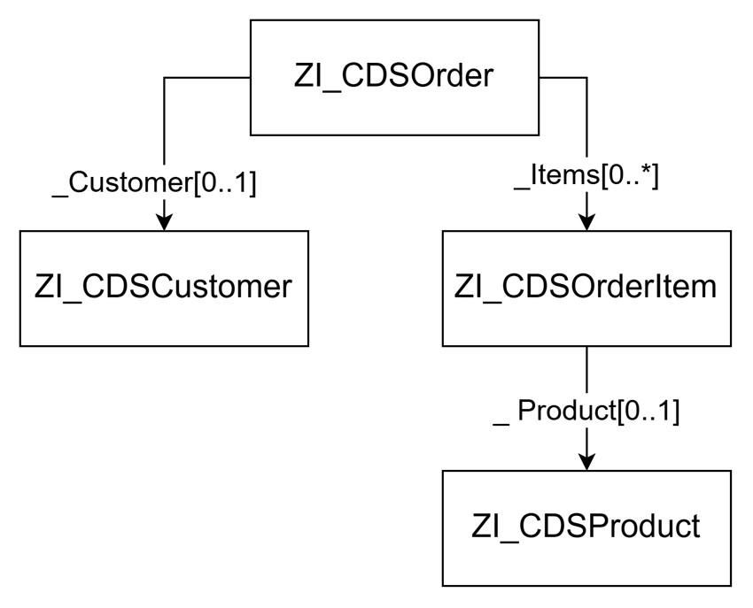
Ausgangspunkt: Unser CDS-Datenmodell
Notes:
Wir beginnen nicht mit einem leeren System. Unser Ausgangspunkt ist das Datenmodell, das in den ersten beiden Teilen entstanden ist.
Im Mittelpunkt steht der Auftrag. Er ist über eine Assoziation mit dem Kunden verbunden. Ein Auftrag besitzt mehrere Positionen,
und jede Position verweist auf ein Produkt. Das Produkt wiederum ist einer Kategorie zugeordnet.
Außerdem haben wir bereits berechnete Beträge, Rabatte sowie Mengen- und Währungsangaben modelliert. Diese Vorarbeit zahlt sich jetzt aus.
Fiori Elements kann beispielsweise Texte, Einheiten und Währungen nur dann korrekt darstellen, wenn die fachliche Semantik im CDS-Modell beschrieben wurde. Auch die Navigation zu Positionen oder Produkten basiert auf den bereits vorhandenen Assoziationen.
Der dritte Teil setzt deshalb unmittelbar auf dem bisherigen Datenmodell auf.

Slide 5
Vom CDS-Modell zur Anwendung
Schicht | Aufgabe
CDS | Daten, Beziehungen und Semantik
RAP | Geschäftsobjekt und Verhalten
OData | Metadaten und Daten bereitstellen
Fiori Elements | Benutzeroberfläche generieren
Notes:
Eine CDS View Entity wird nicht unmittelbar zu einer Fiori-Anwendung. Zwischen dem Datenmodell und der Benutzeroberfläche liegen weitere Schichten.
Das CDS-Modell beschreibt die Daten, ihre Beziehungen und ihre fachliche Bedeutung.
Im RAP-Modell wird daraus ein Geschäftsobjekt. Dort wird unter anderem festgelegt, welche Entitäten veröffentlicht und welche Operationen erlaubt werden.
Eine Service Definition bestimmt, welche Bestandteile des Modells über einen Service erreichbar sind. Das Service Binding stellt diesen Service beispielsweise als OData V4 bereit.
Fiori Elements liest anschließend die Metadaten dieses OData-Service. Aus Entitäten, Eigenschaften, Assoziationen und Annotationen generiert das Framework die Benutzeroberfläche.
Die Oberfläche basiert damit nicht nur auf den Daten selbst, sondern vor allem auf deren Metadaten.

Slide 6
Was steuern Annotationen?
Annotationen beschreiben unter anderem:
welche Felder in einer Tabelle erscheinen
welche Felder als Filter angeboten werden
wie die Kopfzeile einer Detailseite aussieht
wie Inhalte in Abschnitte gruppiert werden
welche Kennzahlen hervorgehoben werden
wie Werte und Zustände visualisiert werden
Notes:
Annotationen sind zusätzliche Metadaten, die sich auf eine View oder auf einzelne Elemente beziehen.
Mit ihnen können wir beispielsweise bestimmen, dass die Auftragsnummer als Spalte in einem List Report erscheint. Wir können die Reihenfolge der Spalten festlegen, Felder als Selektionskriterien anbieten oder die Bestandteile einer Object Page gruppieren.
Annotationen können außerdem semantische Aussagen enthalten. Ein Wert kann etwa als Betrag, Währung, Datum, Text oder Kennzahl gekennzeichnet werden.
Wichtig ist: Die Annotation implementiert die Tabelle nicht selbst. Sie beschreibt lediglich, welche Rolle das Feld in der Oberfläche einnehmen soll. Fiori Elements interpretiert diese Beschreibung und erzeugt daraus die passenden UI-Steuerelemente.

Slide 7
Fiori Elements: Anwendung aus Metadaten
Fiori Elements liefert standardisierte Seitenbausteine:
List Report
Object Page
Filterleiste
Tabellen und Formulare
Navigation
Aktionen und Meldungen
Entwicklungsprinzip
Datenmodell und Metadaten beschreiben –
Fiori Elements erzeugt die standardisierte Oberfläche.
Notes:
Fiori Elements stellt vorgefertigte Anwendungsmuster zur Verfügung. Für unser Beispiel verwenden wir vor allem den List Report und die Object Page.
Der List Report zeigt eine filterbare Liste von Aufträgen. Von dort navigieren wir zu einer Object Page, die einen einzelnen Auftrag mit seinen Kopfdaten und Positionen darstellt.
Das Framework übernimmt dabei viele wiederkehrende Aufgaben: Tabellen, Filterleisten, Navigation, responsive Darstellung, Meldungen und das Zusammenspiel mit dem OData-Service.
Der Vorteil besteht nicht nur darin, weniger UI-Code schreiben zu müssen. Anwendungen, die auf denselben Floorplans basieren, verhalten sich auch konsistent.
Die Kehrseite ist, dass wir uns innerhalb der von Fiori Elements vorgesehenen Erweiterungspunkte bewegen. Für stark individuelle Oberflächen wäre weiterhin eine frei entwickelte SAPUI5-Anwendung geeigneter.

Slide 8
Das Ziel für Teil 3
Aufträge filtern und als Liste darstellen
Auftragsdetails und Positionen anzeigen
Kennzahlen und Diagramme ergänzen
Umsätze analytisch auswerten
Produkte hierarchisch darstellen
Notes:
Am Ende des heutigen Kursteils haben wir zwei unterschiedliche, aber miteinander verwandte Ergebnisse.
Das erste Ergebnis ist eine Fiori-Elements-Anwendung. Wir können Aufträge filtern, in einer Tabelle anzeigen und zu einer Detailseite navigieren. Dort sehen wir die Auftragsdaten, die zugehörigen Positionen und zusätzliche Visualisierungen.
Das zweite Ergebnis ist ein analytisches Datenmodell. Eine analytische Query aggregiert die Nettobeträge nach verschiedenen Merkmalen. Über eine Produkthierarchie können wir die Werte von der gesamten Produktpalette über Kategorien und Unterkategorien bis zu einzelnen Produkten aufklappen.
Diese Hierarchie ist mehr als eine einfache Kategorienhierarchie: Kategorien bilden Strukturknoten, während die konkreten Produkte die Blätter darstellen.
Wir entwickeln beide Ergebnisse in sechs Live-Coding-Abschnitten. Als Erstes klären wir jedoch, wo die benötigten Annotationen gespeichert werden können und welche Annotationsebene sich für welche Aufgabe eignet.

Slide 9
Datenmodell und Darstellung trennen
Eine CDS View Entity kann unterschiedliche Aufgaben erfüllen:
Daten auswählen und verknüpfen
fachliche Semantik beschreiben
Berechtigungen berücksichtigen
Benutzeroberflächen unterstützen
analytische Auswertungen ermöglichen
Problem:
Viele UI-Annotationen verdecken schnell das eigentliche Datenmodell.
Notes:
Annotationen können grundsätzlich direkt in einer CDS View Entity stehen. Bei einigen Annotationen ist das auch fachlich sinnvoll.
Die Information, dass ein Feld einen Betrag darstellt und ein anderes Feld den zugehörigen Währungscode enthält, gehört beispielsweise zum Datenmodell. Diese Semantik gilt unabhängig davon, in welcher Anwendung die Daten später verwendet werden.
Anders sieht es bei der Frage aus, ob ein Feld an der dritten oder fünften Position eines List Reports erscheinen soll. Das ist keine Eigenschaft der Daten, sondern eine Entscheidung über ihre Darstellung.
Wenn wir alle Annotationen direkt in die View schreiben, vermischen sich Datenmodell, fachliche Semantik und UI-Gestaltung. Gerade die umfangreichen @UI-Annotationen einer Object Page können dann mehr Platz einnehmen als die eigentliche CDS-Definition.
Metadata Extensions ermöglichen uns, diese Aspekte voneinander zu trennen.

Slide 10
Wo können Annotationen stehen?
Ort | Typische Verwendung
CDS View Entity | Datenmodell und fachliche Semantik
Metadata Extension | UI- und verbraucherspezifische Metadaten
Lokale Annotationen | Anpassungen innerhalb einer Fiori-Anwendung
Notes:
Für unser Szenario können Annotationen an drei verschiedenen Stellen vorkommen.
Die erste Möglichkeit ist die CDS View Entity selbst. Dort befinden sich üblicherweise Annotationen, die unmittelbar zum Datenmodell gehören. Dazu zählen die Währungs- und Mengensemantik, Textbeziehungen oder analytische Eigenschaften.
Die zweite Möglichkeit ist eine Metadatenerweiterung. Sie ist ein eigenes Entwicklungsobjekt im ABAP Repository und ergänzt die Metadaten einer vorhandenen CDS-Entität. Das eignet sich besonders für @UI-Annotationen.
Die dritte Möglichkeit sind lokale Annotationen innerhalb eines Fiori- beziehungsweise SAPUI5-Projekts. Sie gelten nur für diese konkrete Anwendung.
In unserem Workshop verwenden wir Metadatenerweiterungen. Damit bleiben die UI-Annotationen im Backend zentral verfügbar, ohne die eigentliche View Entity zu überladen.

Slide 11
Annotationen direkt in der View
define view entity ZC_CDSOrder
as projection on ZI_CDSOrder
{
@UI.selectionField: [
{ position: 10 }
]
@UI.lineItem: [
{ position: 10 }
]
key OrderId,
CustomerId,
OrderDate
}
Notes:
Hier sehen wir die direkte Variante. Die Annotationen stehen unmittelbar vor dem Element, auf das sie sich beziehen.
@UI.selectionField nimmt die Auftragsnummer in die Filterleiste auf. @UI.lineItem zeigt sie als Spalte in der Ergebnistabelle an.
Technisch ist diese Variante vollkommen zulässig. Bei einer sehr kleinen View kann sie sogar übersichtlich sein.
Sobald wir aber mehrere Tabellenfelder, Filter, Header-Informationen, Field Groups, Facets, Data Points und Diagramme definieren, wird die CDS View schnell unübersichtlich.
Außerdem kann dieselbe fachliche View in mehreren Anwendungen unterschiedlich dargestellt werden. Die Position einer Tabellenspalte sollte deshalb nicht zwingend Bestandteil des zentralen Datenmodells sein.
Wir lagern diese Annotationen daher in ein separates Entwicklungsobjekt aus.

Slide 12
Die Metadatenerweiterung
@Metadata.layer: #CORE
annotate entity ZC_CDSOrder with
{
@UI.selectionField: [
{ position: 10 }
]
@UI.lineItem: [
{ position: 10 }
]
OrderId;
}
Notes:
Eine Metadata Extension wird mit annotate entity definiert.
Sie besitzt keine eigene Datenquelle und liefert auch keine Datensätze. Stattdessen ergänzt sie die Metadaten einer bereits vorhandenen CDS-Entität.
Innerhalb der geschweiften Klammern führen wir nur diejenigen Elemente auf, die wir annotieren möchten. Die Elemente werden nicht erneut definiert. Deshalb stehen hier weder Datentypen noch Aliasnamen.
Die Metadata Extension ist ein eigenständiges Repository-Objekt. In den ABAP Development Tools wird sie als Metadata Extension mit der Dateiendung ddlx angelegt.
Änderungen an der Darstellung können dadurch vorgenommen werden, ohne die eigentliche View Entity zu verändern.

Slide 13
Metadatenerweiterungen zulassen
@Metadata.allowExtensions: true
define root view entity ZC_CDSOrder
as projection on ZI_CDSOrder
{
key OrderId,
CustomerId,
OrderDate
}
Notes:
Eine Metadatenerweiterung darf eine CDS-Entität nicht ungefragt ergänzen. Die zu annotierende View muss dies ausdrücklich erlauben.
Dazu verwenden wir die Annotation @Metadata.allowExtensions: true.
Diese Annotation steht in der Definition der View Entity, nicht in der Metadata Extension. Sie ist gewissermaßen die Freigabe dafür, dass weitere Metadaten aus einem separaten Objekt hinzukommen dürfen.
Fehlt diese Freigabe, lässt sich die Metadata Extension nicht wie vorgesehen verwenden.
Im Live-Coding werden wir deshalb zunächst die Consumption beziehungsweise Projection View überprüfen und dort @Metadata.allowExtensions: true ergänzen. Anschließend legen wir die Metadatenerweiterung an.

Slide 14
Annotationsebenen
Ebene | Typische Herkunft
#CORE | ursprüngliches Datenmodell
#LOCALIZATION | länder- oder regionsspezifisch
#INDUSTRY | branchenspezifisch
#PARTNER | Partnerlösung
#CUSTOMER | kundenspezifische Anpassung
Notes:
Jede Metadata Extension wird einer Annotationsebene zugeordnet. Diese Ebene beschreibt, aus welchem Kontext die Ergänzung stammt.
Die Ebene #CORE steht für die ursprüngliche, allgemeine Definition. Darüber können beispielsweise Lokalisierungen, Branchenlösungen, Partner und schließlich Kunden eigene Metadaten ergänzen.
Die Ebenen bilden damit ein Erweiterungsmodell. Eine kundenspezifische Anpassung kann eine allgemeinere Festlegung überlagern, ohne das ursprüngliche Entwicklungsobjekt zu modifizieren.
Für unsere eigene Anwendung verwenden wir im Workshop die Ebene #CORE. Wir entwickeln sowohl das Datenmodell als auch dessen ursprüngliche UI-Beschreibung selbst. Eine kundenspezifische Überlagerung eines ausgelieferten SAP-Objekts ist hier nicht unser Ziel.
Welche Annotation sich tatsächlich überlagern oder ergänzen lässt, hängt auch von der Definition der jeweiligen Annotation ab. Für das folgende Live-Coding genügt zunächst das Grundprinzip: Die Schichten ermöglichen Erweiterungen, ohne die
darunterliegenden Objekte zu verändern.
SAP beschreibt die Auswertung und Rangfolge der Metadata-Extension-Ebenen in der ABAP-CDS-Dokumentation.
Damit haben wir die technische Grundlage geschaffen.
Wir wissen jetzt:
Die Projektionsview stellt die für die Anwendung benötigten Daten bereit.
@Metadata.allowExtensions: true erlaubt eine separate Annotation.
Die Metadatenerweiterung enthält unsere UI-Beschreibung.
Mit @Metadata.layer: #CORE ordnen wir diese Beschreibung der grundlegenden Anwendungsebene zu.
Im ersten Live-Coding gestalten wir damit nun den List Report. Wir legen fest, welche Felder in der Filterleiste angeboten werden und welche Spalten in der Ergebnistabelle erscheinen.

Slide 15
Der List Report
Ein List Report besteht im Wesentlichen aus:
Seitentitel und Standardaktionen
Filterleiste
Ergebnistabelle
Navigation zur Object Page
Für die Gestaltung benötigen wir zunächst:
@UI.selectionField
@UI.lineItem
Notes:
Unser erster Floorplan ist der List Report. Er dient dazu, eine Menge gleichartiger Geschäftsobjekte zu suchen, zu filtern und tabellarisch darzustellen.
In unserem Beispiel sind die Geschäftsobjekte die Aufträge.
Der obere Bereich enthält die Filterleiste. Dort kann der Anwender beispielsweise nach Auftragsnummer, Kunde, Status oder Verkaufsorganisation filtern.
Darunter befindet sich die Ergebnistabelle. Durch Auswahl eines Auftrags gelangt der Anwender später zur zugehörigen Object Page.
Für den ersten Entwicklungsschritt benötigen wir nur zwei Annotationen: @UI.selectionField für die Filterleiste und @UI.lineItem für die Tabelle.

Slide 16
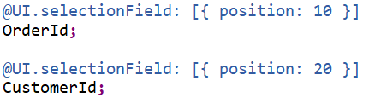
Filterfelder mit @UI.selectionField
Notes:
Mit @UI.selectionField legen wir fest, dass ein Element als Filterfeld angeboten werden soll.
Die Eigenschaft position bestimmt die Reihenfolge innerhalb der Filterleiste. Das Feld mit dem kleinsten Positionswert erscheint zuerst.
Üblicherweise verwenden wir Abstände von zehn. Dadurch können später weitere Felder zwischen zwei vorhandenen Positionen ergänzt werden, ohne alle Positionsangaben ändern zu müssen.
Die Positionen müssen nicht mit der Reihenfolge der Elemente in der CDS View übereinstimmen. Die Metadata Extension beschreibt eine eigene Darstellung der Daten.
Abhängig vom Datentyp erzeugt Fiori Elements das passende Filterelement. Für ein Datum erhalten wir beispielsweise eine geeignete Datumseingabe, während ein Status oder eine Organisation als Text beziehungsweise Wertehilfe dargestellt werden kann, sofern das Datenmodell die entsprechenden Metadaten bereitstellt.

Slide 17
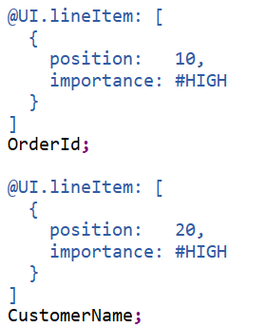
Tabellenspalten mit @UI.lineItem
Notes:
@UI.lineItem nimmt ein Element in die Ergebnistabelle des List Reports auf.
Auch hier steuert position die Reihenfolge. Zusätzlich können wir mit importance angeben, wie wichtig eine Spalte für die Darstellung ist.
Diese Information wird insbesondere bei kleinen Bildschirmbreiten relevant. Fiori Elements kann weniger wichtige Spalten ausblenden oder in einen untergeordneten Darstellungsbereich verschieben.
Mit label kann innerhalb der UI-Annotation eine abweichende Spaltenüberschrift angegeben werden. Das sollte jedoch sparsam verwendet werden. Wenn eine Bezeichnung überall gleich gelten soll, ist eine allgemeine Elementbezeichnung im Datenmodell meist die bessere Lösung.

Slide 18
Responsive Spalten mit importance
Priorität | Felder
#HIGH | Auftrag, Kunde, Status
#MEDIUM | Auftragsdatum, Wunschdatum
#LOW | Verkaufsorganisation
Notes:
Ein List Report muss auf unterschiedlichen Bildschirmgrößen funktionieren. Auf einem großen Desktopmonitor können mehr Spalten angezeigt werden als auf einem Tablet oder Smartphone.
Mit importance helfen wir Fiori Elements bei dieser responsiven Darstellung.
Auftragsnummer, Kunde und Status sind für die Identifikation eines Auftrags besonders wichtig. Sie erhalten deshalb die Priorität #HIGH.
Datumsangaben können wir mit #MEDIUM kennzeichnen. Zusatzinformationen wie die Verkaufsorganisation können je nach Anwendungsfall die Priorität #LOW erhalten.
Die Angabe verändert weder die Daten noch deren fachliche Bedeutung. Sie steuert ausschließlich, welche Informationen bei begrenztem Platz bevorzugt sichtbar bleiben.

Slide 19
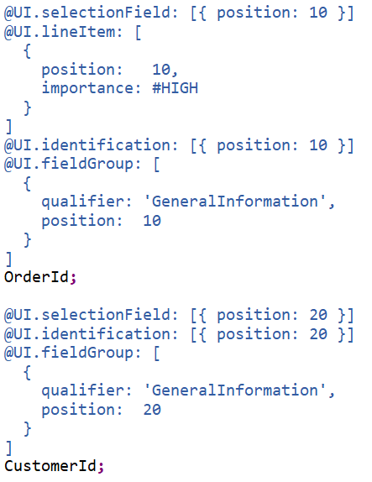
Ein Feld, mehrere Verwendungen
Notes:
Ein Element kann mehrere UI-Rollen übernehmen.
Die Auftragsnummer soll sowohl als Filterfeld als auch als Tabellenspalte erscheinen. Deshalb erhält OrderId beide Annotationen.
Später können wir dasselbe Element zusätzlich mit @UI.identification versehen. Dann erscheint es auch im Identifikationsbereich der Object Page.
Die verschiedenen Annotationen widersprechen sich nicht. Sie beschreiben jeweils die Verwendung des Elements in einem bestimmten UI-Kontext.
Auf diese Weise entsteht aus einem gemeinsamen Datenmodell eine Oberfläche mit unterschiedlichen Darstellungsbereichen.

Slide 20
List Report gestalten
Aus einer noch weitgehend technischen Standardansicht entsteht ein fachlich strukturierter List Report:
Auftragsnummer, Kunde, Status und Verkaufsorganisation als Filter
relevante Auftragsinformationen als Tabellenspalten
nachvollziehbare Reihenfolge
responsive Gewichtung der Spalten
Notes:
Vorbereitung
Folgende Objekte sollten bereits vorhanden und aktiviert sein:
Projection beziehungsweise Consumption View ZC_CDSOrder
Service Definition mit ZC_CDSOrder
aktives OData-V4-Service-Binding
startfähige Fiori-Elements-Vorschau
Die konkrete Projection View muss die für die Liste benötigten Elemente exponieren, beispielsweise:
OrderId,
CustomerId,
OrderDate,
RequestedDate,
OrderStatus,
SalesOrganization,
CurrencyCode
Schritt 1 – Ausgangszustand zeigen
Aktion
Fiori-Elements-Vorschau aus dem Service Binding starten.
Erläuterung
Die Anwendung kennt zwar die Entität und ihre Eigenschaften, besitzt aber noch keine gezielte UI-Beschreibung.
Je nach Generator- und Framework-Version erscheint deshalb entweder eine einfache Standarddarstellung oder noch keine sinnvoll konfigurierte Tabelle.
Sprechertext
Wir sehen zunächst, was Fiori Elements allein aus den technischen OData-Metadaten erzeugen kann.
Die Daten sind erreichbar, aber das Framework weiß noch nicht, welche Felder für unseren Anwendungsfall als Filter oder Tabellenspalten vorgesehen sind. Genau diese Information ergänzen wir nun mit UI-Annotationen.
Schritt 2 – Metadata Extensions erlauben
Aktion
In ZC_CDSOrder kontrollieren beziehungsweise ergänzen:
@Metadata.allowExtensions: true
Beispiel:
@EndUserText.label: 'CDS Workshop: Orders'
@AccessControl.authorizationCheck: #CHECK
@Metadata.allowExtensions: true
define root view entity ZC_CDSOrder
as projection on ZI_CDSOrder
{
// vorhandene Elemente und Assoziationen
}
View aktivieren.
Sprechertext
Bevor wir eine Metadata Extension anlegen können, muss die View externe Metadatenergänzungen ausdrücklich zulassen.
Die Annotation verändert die Datenbereitstellung nicht. Sie erlaubt lediglich, dass ein separates DDLX-Objekt zusätzliche Annotationen für diese Entität definiert.
Schritt 3 – Metadata Extension anlegen
Aktion
In ADT:
Paket markieren
New → Other ABAP Repository Object
Core Data Services → Metadata Extension
Namen vergeben, beispielsweise:
ZC_CDSOrder_UI
Zu annotierende Entität auswählen:
ZC_CDSOrder
Transportauftrag beziehungsweise Package bestätigen
Ausgangscode
@Metadata.layer: #CORE
annotate entity ZC_CDSOrder with
{
}
Sprechertext
Die Metadata Extension ist ein eigenständiges Repository-Objekt.
Der Name des Objekts ist technisch frei wählbar. Eine Endung wie _UI macht aber unmittelbar deutlich, dass dieses Objekt die UI-Metadaten der zugehörigen View enthält.
Schritt 4 – Erste Tabellenspalte ergänzen
Coding
@Metadata.layer: #CORE
annotate entity ZC_CDSOrder with
{
@UI.lineItem: [
{
position: 10,
importance: #HIGH
}
]
OrderId;
}
Aktion
Metadata Extension aktivieren
Vorschau aktualisieren
gegebenenfalls Browser vollständig neu laden
Erwartetes Ergebnis
Die Auftragsnummer erscheint als erste Spalte.
Sprechertext
Wir beginnen bewusst mit nur einer Annotation. Dadurch wird unmittelbar sichtbar, dass nicht die Reihenfolge der Elemente in der CDS View, sondern @UI.lineItem die Tabelle gestaltet.
Schritt 5 – Weitere Spalten ergänzen
Coding
@Metadata.layer: #CORE
annotate entity ZC_CDSOrder with
{
@UI.lineItem: [
{
position: 10,
importance: #HIGH
}
]
OrderId;
@UI.lineItem: [
{
position: 20,
importance: #HIGH
}
]
CustomerId;
@UI.lineItem: [
{
position: 30,
importance: #MEDIUM
}
]
OrderDate;
@UI.lineItem: [
{
position: 40,
importance: #MEDIUM
}
]
RequestedDate;
@UI.lineItem: [
{
position: 50,
importance: #HIGH
}
]
OrderStatus;
@UI.lineItem: [
{
position: 60,
importance: #LOW
}
]
SalesOrganization;
}
Erwartetes Ergebnis
Die Tabelle zeigt die Felder in der angegebenen Reihenfolge:
Auftrag
Kunde
Auftragsdatum
Wunschdatum
Status
Verkaufsorganisation
Demonstrationshinweis
Kurz einen Positionswert verändern, beispielsweise:
position: 15
Dadurch lässt sich zeigen, dass die Position und nicht die Reihenfolge innerhalb der Metadata Extension entscheidend ist.
Schritt 6 – Filterfelder ergänzen
Coding ergänzen
@UI.selectionField: [
{ position: 10 }
]
vor OrderId:
@UI.selectionField: [
{ position: 10 }
]
@UI.lineItem: [
{
position: 10,
importance: #HIGH
}
]
OrderId;
Entsprechend für weitere Elemente:
@UI.selectionField: [
{ position: 20 }
]
@UI.lineItem: [
{
position: 20,
importance: #HIGH
}
]
CustomerId;
@UI.selectionField: [
{ position: 30 }
]
@UI.lineItem: [
{
position: 50,
importance: #HIGH
}
]
OrderStatus;
@UI.selectionField: [
{ position: 40 }
]
@UI.lineItem: [
{
position: 60,
importance: #LOW
}
]
SalesOrganization;
Vollständiger Zwischenstand
@Metadata.layer: #CORE
annotate entity ZC_CDSOrder with
{
@UI.selectionField: [
{ position: 10 }
]
@UI.lineItem: [
{
position: 10,
importance: #HIGH
}
]
OrderId;
@UI.selectionField: [
{ position: 20 }
]
@UI.lineItem: [
{
position: 20,
importance: #HIGH
}
]
CustomerId;
@UI.lineItem: [
{
position: 30,
importance: #MEDIUM
}
]
OrderDate;
@UI.lineItem: [
{
position: 40,
importance: #MEDIUM
}
]
RequestedDate;
@UI.selectionField: [
{ position: 30 }
]
@UI.lineItem: [
{
position: 50,
importance: #HIGH
}
]
OrderStatus;
@UI.selectionField: [
{ position: 40 }
]
@UI.lineItem: [
{
position: 60,
importance: #LOW
}
]
SalesOrganization;
}
Schritt 7 – Filter testen
Aktion
Anwendung aktualisieren
Filterleiste öffnen
beispielsweise nach OrderStatus filtern
Start beziehungsweise Go ausführen
Filter wieder entfernen
nach SalesOrganization filtern
Sprechertext
Die Filterfelder sind nicht nur Eingabeelemente der Oberfläche. Fiori Elements übersetzt die Eingaben in entsprechende OData-Filter und übergibt sie an den Service.
Die eigentliche Selektion wird damit im Backend beziehungsweise in der Datenbank ausgeführt. Auch hier greift das Prinzip des Code Pushdown aus dem zweiten Kursteil.
Schritt 8 – Responsive Darstellung demonstrieren
Aktion
Breite des Browserfensters reduzieren
beobachten, welche Spalten sichtbar bleiben
gegebenenfalls Tabellenpersonalisierung öffnen
Sprechertext
Bei verringerter Bildschirmbreite versucht Fiori Elements, die wichtigen Spalten bevorzugt sichtbar zu halten.
Das Ergebnis hängt vom verwendeten Floorplan, Tabellentyp und der Fiori-Elements-Version ab. importance liefert dem Framework die dafür benötigte Gewichtung, schreibt aber nicht für jede Bildschirmbreite eine starre Darstellung vor.
Ergebnis des Live-Codings
Der List Report besitzt nun:
eine fachlich sinnvolle Filterleiste
definierte Tabellenspalten
eine nachvollziehbare Spaltenreihenfolge
Prioritäten für die responsive Darstellung
eine klare Trennung zwischen Datenmodell und UI-Metadaten
Überleitung
Sprechertext
Unsere Auftragsliste ist damit bereits verwendbar. Sie zeigt aber bislang nur eine flache Menge von Aufträgen.
Wenn der Anwender einen Auftrag auswählt, benötigt er eine strukturierte Detailansicht. Bevor wir diese Object Page implementieren, betrachten wir deshalb die Annotationen für den Seitenkopf, den Identifikationsbereich und zusammengehörige Feldgruppen.

Slide 21
Die Object Page
Die Object Page zeigt ein einzelnes Geschäftsobjekt:
Titel und Beschreibung
zentrale Identifikationsmerkmale
fachlich gruppierte Detaildaten
abhängige Objekte
Aktionen und Navigation
Notes:
Nach der Auswahl eines Eintrags im List Report navigiert der Anwender zur Object Page.
Während der List Report viele Aufträge tabellarisch darstellt, konzentriert sich die Object Page auf genau einen Auftrag. Sie zeigt dessen wichtigste Eigenschaften und die dazugehörigen abhängigen Daten.
Eine Object Page besitzt eine hierarchische Struktur. Ganz oben befindet sich der Seitenkopf mit Titel und Beschreibung. Darunter können wichtige Identifikationsmerkmale erscheinen.
Der eigentliche Seiteninhalt ist in Abschnitte und gegebenenfalls Unterabschnitte gegliedert. Dort können wir einzelne Felder, Feldgruppen, Tabellen, Diagramme und weitere Darstellungen einbinden.
Diese Struktur erzeugen wir mit mehreren zusammenwirkenden UI-Annotationen.

Slide 22
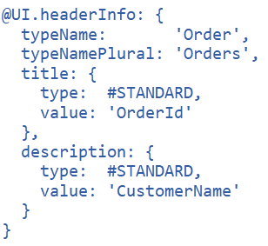
Der Seitenkopf mit @UI.headerInfo
Notes:
@UI.headerInfo beschreibt die grundlegende Identität des Geschäftsobjekts.
typeName enthält die Bezeichnung eines einzelnen Objekts, in unserem Fall also „Auftrag“. typeNamePlural wird verwendet, wenn mehrere Objekte gemeint sind.
Unter title legen wir fest, welches Element als Titel der Object Page angezeigt wird. Für unseren Auftrag ist das die Auftragsnummer.
description ergänzt eine zweite, beschreibende Information. Dafür eignet sich beispielsweise der Name des Kunden.
Die Angaben OrderId und CustomerName sind Zeichenketten, weil sie die Namen von Elementen der annotierten CDS-Entität referenzieren.
Titel und Beschreibung sollten bewusst gewählt werden.
Der Titel muss das angezeigte Objekt möglichst eindeutig identifizieren. Deshalb verwenden wir die Auftragsnummer und nicht beispielsweise das Auftragsdatum.
Die Beschreibung liefert zusätzlichen fachlichen Kontext. Der Kundenname hilft dem Anwender schneller als eine weitere technische ID zu erkennen, welchen Auftrag er gerade betrachtet.
Wie genau die Informationen im Header angeordnet werden, hängt von der Fiori-Elements-Version, dem Floorplan und der verfügbaren Bildschirmbreite ab. Die Annotation beschreibt die semantische Rolle; die konkrete Darstellung übernimmt das Framework.

Slide 23
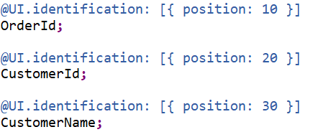
Identifikationsmerkmale
Notes:
Mit @UI.identification kennzeichnen wir Felder, die das Geschäftsobjekt besonders charakterisieren.
Diese Felder können im Identifikationsbereich der Object Page dargestellt werden. Auch hier bestimmt position die Reihenfolge.
Wir sollten nicht jedes Feld als Identifikationsmerkmal deklarieren. Wenn zehn oder fünfzehn Eigenschaften gleichberechtigt im Kopfbereich erscheinen, geht die beabsichtigte Hervorhebung verloren.
Für unseren Auftrag eignen sich die Auftragsnummer, der Kunde und der Status. Abhängig vom fachlichen Szenario kann auch das Auftragsdatum dazugehören.
Zusätzliche Detailinformationen strukturieren wir besser in Feldgruppen.

Slide 24
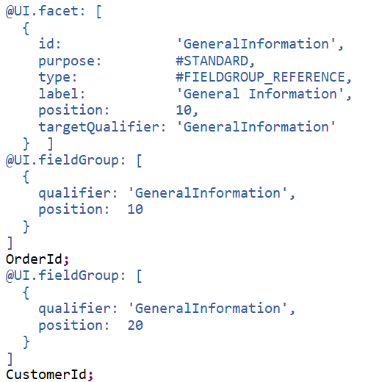
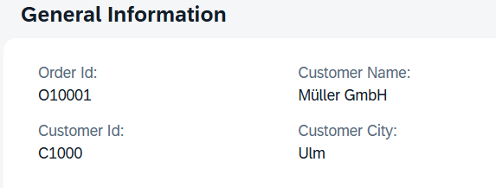
Zusammengehörige Felder gruppieren
Notes:
Mit @UI.fieldGroup fassen wir fachlich zusammengehörige Elemente zu einer Gruppe zusammen.
In unserem Beispiel gehören das Auftragsdatum, das gewünschte Lieferdatum, der Status und die Verkaufsorganisation zu den allgemeinen Auftragsdaten.
Alle Elemente dieser Gruppe erhalten denselben Qualifier, hier General. Innerhalb der Gruppe legt position wiederum die Reihenfolge fest.
Der Qualifier ist zunächst nur ein technischer Name. Allein durch die Definition einer Field Group entsteht noch kein sichtbarer Abschnitt auf der Object Page.
Damit die Gruppe angezeigt wird, benötigen wir später eine Facet, die auf diesen Qualifier verweist.
Das Zusammenspiel von Field Groups und Facets basiert auf dem Qualifier.
Mit @UI.fieldGroup definieren wir zunächst den Inhalt einer Gruppe. Jedes zugehörige Element verweist auf den Qualifier General.
An einer anderen Stelle legen wir fest, wo diese Gruppe auf der Object Page angezeigt werden soll. Dazu erstellt eine Facet eine Field-Group-Referenz und nennt denselben targetQualifier.
Der Qualifier funktioniert damit ähnlich wie ein symbolischer Name. Er verbindet die Annotationen an den einzelnen Feldern mit dem späteren Darstellungsbereich.
Ein Schreibfehler im Qualifier führt häufig dazu, dass eine Gruppe nicht erscheint. Die Namen müssen deshalb exakt übereinstimmen.

Slide 25
Zusammenwirken der Annotationen
Annotation | Aufgabe
@UI.headerInfo | Identität und Titel des Geschäftsobjekts
@UI.identification | besonders wichtige Einzelmerkmale
@UI.fieldGroup | fachlich zusammengehörige Felder
@UI.facet | Gliederung und Einbindung in die Object Page
Notes:
Die vier Annotationstypen erfüllen unterschiedliche Aufgaben.
headerInfo beschreibt den Seitenkopf und die Identität des Geschäftsobjekts.
identification kennzeichnet einzelne besonders wichtige Eigenschaften.
fieldGroup fasst Detailfelder fachlich zusammen.
facet erzeugt schließlich die sichtbare Gliederung und bindet die vorbereiteten Inhalte in die Object Page ein.
Die Facets betrachten wir im folgenden Live-Coding genauer. Dort setzen wir aus diesen Bausteinen erstmals eine vollständige Object Page zusammen.

Slide 26
Object Page gestalten
den Auftrag mit @UI.headerInfo benennen,
zentrale Felder mit @UI.identification hervorheben,
die Auftragsdaten in Field Groups ordnen,
diese Gruppen mit Facets in die Object Page einbinden,
die Navigation vom List Report zur Detailseite testen.
Notes:
Ausgangslage
Die Metadata Extension aus Live-Coding 1 ist vorhanden:
@Metadata.layer: #CORE
annotate entity ZC_CDSOrder with
{
// @UI.selectionField und @UI.lineItem
}
Die Auftragsliste kann aus der Vorschau des Service Bindings gestartet werden.
Schritt 1 – Navigation zur Object Page testen
Aktion
Fiori-Elements-Vorschau starten.
Aufträge mit Start beziehungsweise Go laden.
Einen Auftrag auswählen.
Die bisherige Object Page betrachten.
Erläuterung
Die Navigation funktioniert bereits, weil Fiori Elements den Schlüssel der Entität und die Routing-Informationen kennt. Die Detailseite besitzt aber noch keine sinnvolle Gliederung.
Sprechertext
Bereits ohne unsere neuen Annotationen können wir einen Auftrag auswählen und zur Object Page navigieren.
Die technische Navigation ist damit vorhanden. Die Seite weiß jedoch noch nicht, welche Eigenschaften besonders wichtig sind und wie die Auftragsdaten gegliedert werden sollen.
Schritt 2 – Seitenkopf definieren
Aktion
Vor annotate entity ergänzen:
@UI.headerInfo: {
typeName: 'Auftrag',
typeNamePlural: 'Aufträge',
title: {
type: #STANDARD,
value: 'OrderId'
},
description: {
type: #STANDARD,
value: 'CustomerName'
}
}
Der Beginn der Metadata Extension lautet damit:
@Metadata.layer: #CORE
@UI.headerInfo: {
typeName: 'Auftrag',
typeNamePlural: 'Aufträge',
title: {
type: #STANDARD,
value: 'OrderId'
},
description: {
type: #STANDARD,
value: 'CustomerName'
}
}
annotate entity ZC_CDSOrder with
{
// bisherige Elementannotationen
}
Aktion
Metadata Extension aktivieren
Object Page aktualisieren
Erwartetes Ergebnis
Im Seitenkopf erscheinen:
der Objekttyp „Auftrag“
die Auftragsnummer als Titel
der Kundenname als Beschreibung
Sprechertext
headerInfo ist eine Annotation der Entität. Deshalb steht sie außerhalb des Elementblocks.
Mit value referenzieren wir jeweils ein Element unserer View. Fiori Elements liest beim Aufruf eines konkreten Auftrags dessen Werte und setzt sie in den Seitenkopf ein.
Falls der Kundenname in der Projection View noch nicht als CustomerName exponiert ist, muss er dort zunächst über die Kundenassoziation bereitgestellt werden.
Schritt 3 – Identifikationsmerkmale ergänzen
Aktion
Die bereits vorhandenen Annotationen an OrderId um @UI.identification erweitern:
@UI.selectionField: [
{ position: 10 }
]
@UI.lineItem: [
{
position: 10,
importance: #HIGH
}
]
@UI.identification: [
{ position: 10 }
]
OrderId;
Weitere Identifikationsmerkmale ergänzen:
@UI.identification: [
{ position: 20 }
]
CustomerName;
@UI.identification: [
{ position: 30 }
]
OrderStatus;
Hinweis
Falls CustomerName bereits durch andere UI-Annotationen beschrieben wird, werden die Annotationen gemeinsam unmittelbar vor demselben Element notiert.
Schritt 4 – Identification Facet anlegen
Aktion
Vor annotate entity ergänzen:
@UI.facet: [
{
id: 'Identification',
purpose: #STANDARD,
type: #IDENTIFICATION_REFERENCE,
label: 'Auftrag',
position: 10
}
]
Aktion
aktivieren
Object Page aktualisieren
Erwartetes Ergebnis
Auftragsnummer, Kundenname und Status erscheinen gemeinsam in einem sichtbaren Bereich.
Sprechertext
@UI.identification bestimmt den Inhalt. Die Identification Facet sorgt dafür, dass dieser Inhalt in die Object Page aufgenommen wird.
Damit sehen wir erstmals das Zusammenspiel zwischen einer Elementannotation und einer Entitätsannotation.
Schritt 5 – Allgemeine Auftragsdaten gruppieren
Aktion
Folgende Field-Group-Annotationen an den Elementen ergänzen:
@UI.fieldGroup: [
{
qualifier: 'General',
position: 10
}
]
OrderDate;
@UI.fieldGroup: [
{
qualifier: 'General',
position: 20
}
]
RequestedDate;
@UI.fieldGroup: [
{
qualifier: 'General',
position: 30
}
]
OrderStatus;
@UI.fieldGroup: [
{
qualifier: 'General',
position: 40
}
]
SalesOrganization;
Erläuterung
Die Gruppe ist damit definiert, aber noch nicht auf der Object Page eingebunden.
Schritt 6 – Facet für allgemeine Daten ergänzen
Aktion
Die vorhandene @UI.facet-Liste erweitern:
{
id: 'General',
purpose: #STANDARD,
type: #FIELDGROUP_REFERENCE,
targetQualifier: 'General',
label: 'Allgemeine Daten',
position: 20
}
Gesamter Zwischenstand:
@UI.facet: [
{
id: 'Identification',
purpose: #STANDARD,
type: #IDENTIFICATION_REFERENCE,
label: 'Auftrag',
position: 10
},
{
id: 'General',
purpose: #STANDARD,
type: #FIELDGROUP_REFERENCE,
targetQualifier: 'General',
label: 'Allgemeine Daten',
position: 20
}
]
Aktion
aktivieren
Vorschau aktualisieren
Erwartetes Ergebnis
Die allgemeinen Auftragsdaten erscheinen in einem eigenen Bereich.
Schritt 7 – Kundendaten gruppieren
Aktion
Die kundenspezifischen Elemente einer zweiten Gruppe zuweisen:
@UI.fieldGroup: [
{
qualifier: 'Customer',
position: 10
}
]
CustomerId;
@UI.fieldGroup: [
{
qualifier: 'Customer',
position: 20
}
]
CustomerName;
Falls weitere Kundendaten in der Projection View exponiert sind, können sie ebenfalls ergänzt werden, beispielsweise:
@UI.fieldGroup: [
{
qualifier: 'Customer',
position: 30
}
]
CustomerCity;
Schritt 8 – Facet für Kundendaten ergänzen
Aktion
Eine dritte Facet ergänzen:
{
id: 'Customer',
purpose: #STANDARD,
type: #FIELDGROUP_REFERENCE,
targetQualifier: 'Customer',
label: 'Kundendaten',
position: 30
}
Die vollständige Facet-Definition lautet nun:
@UI.facet: [
{
id: 'Identification',
purpose: #STANDARD,
type: #IDENTIFICATION_REFERENCE,
label: 'Auftrag',
position: 10
},
{
id: 'General',
purpose: #STANDARD,
type: #FIELDGROUP_REFERENCE,
targetQualifier: 'General',
label: 'Allgemeine Daten',
position: 20
},
{
id: 'Customer',
purpose: #STANDARD,
type: #FIELDGROUP_REFERENCE,
targetQualifier: 'Customer',
label: 'Kundendaten',
position: 30
}
]
Vollständiger neuer Annotationsteil
@Metadata.layer: #CORE
@UI.headerInfo: {
typeName: 'Auftrag',
typeNamePlural: 'Aufträge',
title: {
type: #STANDARD,
value: 'OrderId'
},
description: {
type: #STANDARD,
value: 'CustomerName'
}
}
@UI.facet: [
{
id: 'Identification',
purpose: #STANDARD,
type: #IDENTIFICATION_REFERENCE,
label: 'Auftrag',
position: 10
},
{
id: 'General',
purpose: #STANDARD,
type: #FIELDGROUP_REFERENCE,
targetQualifier: 'General',
label: 'Allgemeine Daten',
position: 20
},
{
id: 'Customer',
purpose: #STANDARD,
type: #FIELDGROUP_REFERENCE,
targetQualifier: 'Customer',
label: 'Kundendaten',
position: 30
}
]
annotate entity ZC_CDSOrder with
{
@UI.selectionField: [
{ position: 10 }
]
@UI.lineItem: [
{
position: 10,
importance: #HIGH
}
]
@UI.identification: [
{ position: 10 }
]
OrderId;
@UI.selectionField: [
{ position: 20 }
]
@UI.lineItem: [
{
position: 20,
importance: #HIGH
}
]
@UI.fieldGroup: [
{
qualifier: 'Customer',
position: 10
}
]
CustomerId;
@UI.identification: [
{ position: 20 }
]
@UI.fieldGroup: [
{
qualifier: 'Customer',
position: 20
}
]
CustomerName;
@UI.lineItem: [
{
position: 30,
importance: #MEDIUM
}
]
@UI.fieldGroup: [
{
qualifier: 'General',
position: 10
}
]
OrderDate;
@UI.lineItem: [
{
position: 40,
importance: #MEDIUM
}
]
@UI.fieldGroup: [
{
qualifier: 'General',
position: 20
}
]
RequestedDate;
@UI.selectionField: [
{ position: 30 }
]
@UI.lineItem: [
{
position: 50,
importance: #HIGH
}
]
@UI.identification: [
{ position: 30 }
]
@UI.fieldGroup: [
{
qualifier: 'General',
position: 30
}
]
OrderStatus;
@UI.selectionField: [
{ position: 40 }
]
@UI.lineItem: [
{
position: 60,
importance: #LOW
}
]
@UI.fieldGroup: [
{
qualifier: 'General',
position: 40
}
]
SalesOrganization;
}
Abschluss der Demonstration
Aktion
List Report öffnen.
Einen Auftrag auswählen.
Seitenkopf erläutern.
Identifikationsbereich zeigen.
allgemeine Auftragsdaten zeigen.
Kundendaten zeigen.
zu einem anderen Auftrag navigieren.
prüfen, dass Titel und Beschreibung aktualisiert werden.
Kernaussage
headerInfo → Was ist das für ein Objekt?
identification → Woran erkenne ich das Objekt?
fieldGroup → Welche Felder gehören fachlich zusammen?
facet → Wo erscheinen diese Inhalte auf der Seite?
Ergebnis von Live-Coding 2
Die Object Page besitzt nun:
einen dynamischen Titel
eine beschreibende Kundenangabe
wichtige Identifikationsmerkmale
einen Bereich für allgemeine Auftragsdaten
einen Bereich für Kundendaten
eine durch Facets definierte Seitenstruktur
Überleitung
Die Kopfdaten des Auftrags sind damit strukturiert. Noch fehlt jedoch ein wesentlicher Bestandteil: die Auftragspositionen.
Sie liegen nicht als einfache Felder der Auftragsentität vor, sondern als abhängige Entitäten hinter einer Assoziation. Im nächsten Abschnitt betrachten wir deshalb, wie Fiori Elements CDS-Assoziationen für Navigation und eingebettete Tabellen verwendet.

Slide 27

Ein Auftrag besteht nicht nur aus Feldern
Notes:
Bisher haben wir auf der Object Page ausschließlich Eigenschaften der Auftragsentität dargestellt: Auftragsnummer, Kunde, Datum, Status und Verkaufsorganisation.
Ein Auftrag besteht fachlich aber nicht nur aus diesen einfachen Feldern. Er besitzt mehrere Auftragspositionen, und jede Position verweist wiederum auf ein Produkt.
Diese Beziehungen haben wir bereits in den ersten Teilen des Workshops mit CDS-Assoziationen modelliert.
Diese Assoziation wird in der Projection View exponiert. Dadurch gehört sie zur öffentlichen Schnittstelle der Auftragsentität.
Der OData-Service übernimmt die Beziehung als Navigationseigenschaft. Fiori Elements kann sie anschließend verwenden, um ausgehend von einem Auftrag dessen Positionen anzufordern.
Die Positionen werden also nicht als zusätzliche Spalten in die Auftragsentität kopiert. Sie bleiben eine eigene Entität und werden über eine Navigation erreicht.
Die Kardinalität beschreibt, wie viele Zielobjekte zu einem Ausgangsobjekt gehören können.
Ein Auftrag kann keine, eine oder mehrere Positionen besitzen. Deshalb ist [0..*] eine passende Kardinalität.
Der Kunde eines Auftrags wird dagegen typischerweise durch eine To-one-Assoziation mit [0..1] beschrieben.
Die Kardinalität hilft sowohl den Entwicklungswerkzeugen als auch nachgelagerten Verbrauchern, die Art der Beziehung zu verstehen. Für die Auftragspositionen benötigen wir eine To-many-Navigation, weil Fiori Elements daraus eine Tabelle erzeugen soll.
Die Kardinalität ersetzt allerdings keine Datenintegrität. Sie beschreibt die erwartete Beziehung; die tatsächlichen Daten müssen weiterhin dazu passen.
Eine Assoziation kann im zugrunde liegenden CDS-Modell vorhanden sein, ohne automatisch Bestandteil jeder darauf aufgebauten View zu werden.
Sie muss im Elementblock exponiert werden. Erst dadurch können aufbauende Views oder Services diese Beziehung verwenden.
Das gilt sowohl für die Interface View als auch für die Projection View. Wenn _Items auf einer dieser Ebenen fehlt, endet der Navigationspfad dort.
Bei einem RAP-Geschäftsobjekt kann die Beziehung zu den Positionen auch als Komposition modelliert und in der Projection View auf das entsprechende Projection Child umgeleitet sein. Für unsere UI bleibt die zentrale Aussage dieselbe: Die Beziehung muss in der veröffentlichten Projection sichtbar sein.
Nun verwenden wir die Assoziationen nicht nur für Abfragen oder Pfadausdrücke. Wir machen sie für den OData-Service und damit für Fiori Elements verfügbar.

Slide 28
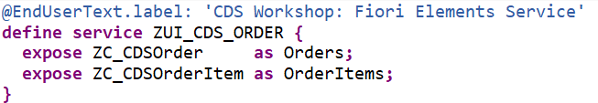
Beide Entitäten gehören zum Service
Notes:
Eine Navigation benötigt ein Ausgangsobjekt und ein Zielobjekt.
In unserem Fall startet sie beim Auftrag und führt zu den Auftragspositionen. Deshalb müssen beide Entitäten über den Service erreichbar sein.
In der Service Definition veröffentlichen wir die Auftrags- und Positions-Projection. Beim Aktivieren des Service Bindings werden daraus zwei Entity Sets sowie eine Navigation zwischen den Entitäten.
Die Namen im OData-Service können von den internen CDS-Namen abweichen. Für die UI-Annotation verwenden wir aber weiterhin den Namen des CDS-Assoziationselements, in unserem Beispiel _Items.

Slide 29
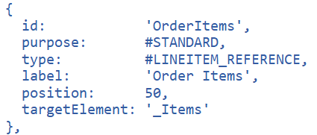
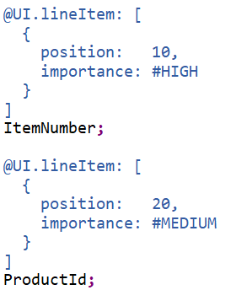
Die Zielentität gestaltet die Tabelle
Auftragsentität
Positionentiät
Notes:
Für die eingebettete Positionstabelle benötigen wir Annotationen an zwei Entitäten.
An der Auftragsentität definieren wir eine Facet vom Typ #LINEITEM_REFERENCE. targetElement gibt an, über welche Assoziation die Daten erreicht werden. In unserem Fall ist das _Items.
Welche Spalten die Tabelle besitzt, wird dagegen an der Zielentität definiert. Die Metadata Extension der Auftragsposition bestimmt mit @UI.lineItem, welche Felder als Tabellenspalten erscheinen.
Die Auftragsentität bestimmt somit, wo und über welchen Navigationspfad die Tabelle angezeigt wird. Die Positionsentität bestimmt den Inhalt der Tabelle.
Diese Aufgabenteilung ist wichtig.
Die Assoziation liefert den Navigationsweg. Die Facet verwendet diesen Weg, um die Zielobjekte in die Object Page einzubinden.
Die Line-Item-Annotationen der Zielentität bestimmen die sichtbaren Spalten.
Fehlt eines dieser Elemente, bleibt die Tabelle leer, erscheint nicht oder besitzt keine sinnvoll definierten Spalten.

Slide 30
Typische Fehlerquellen
Ist _Items im Datenmodell definiert?
Wird _Items in der Projection exponiert?
Ist die Positionsentität im Service enthalten?
Stimmt targetElement: '_Items'?
Besitzt die Zielentität @UI.lineItem-Annotationen?
Wurde das Service Binding aktualisiert?
Notes:
Wenn eine eingebettete Tabelle nicht erscheint, liegt die Ursache häufig nicht an der Facet allein.
Zunächst muss die Assoziation tatsächlich vorhanden und in der Projection View exponiert sein. Danach prüfen wir, ob auch die Zielentität im Service veröffentlicht wird.
targetElement muss exakt dem Namen des Assoziationselements entsprechen. Schließlich benötigt die Zielentität eigene Line-Item-Annotationen.
Nach strukturellen Änderungen am Service kann es außerdem notwendig sein, das Service Binding erneut zu veröffentlichen und die Browseransicht vollständig zu aktualisieren.

Slide 31
Darstellung der Positionsdaten
den Navigationspfad _Items im CDS-Modell überprüfen,
eine Metadata Extension für die Positionsentität anlegen,
deren Tabellenspalten mit @UI.lineItem definieren,
auf der Object Page eine #LINEITEM_REFERENCE ergänzen,
die Navigation vom Auftrag zu seinen Positionen testen.
Notes:
Ausgangslage
Vorhanden sind:
ZC_CDSOrder als Auftragsentität
ZC_CDSOrderItem als Positionsentität
die Assoziation _Items
eine Service Definition mit beiden Entitäten
die Metadata Extension ZC_CDSOrder_UI
die bisher gestaltete Object Page
Der Navigationsweg lautet:
ZC_CDSOrder
└── _Items
└── ZC_CDSOrderItem
Schritt 1 – Ausgangszustand zeigen
Aktion
Fiori-Elements-Vorschau starten.
Aufträge laden.
Einen Auftrag auswählen.
Die vorhandene Object Page zeigen.
Sprechertext
Die Object Page zeigt bislang nur Felder der Auftragsentität. Die Positionen sind noch nicht eingebunden.
Sie befinden sich auch nicht direkt in dieser Entität, sondern werden über die To-many-Assoziation _Items erreicht.
Wir benötigen deshalb zwei Ergänzungen:
Die Positionsentität muss beschreiben, welche Spalten ihre Tabelle besitzt.
Die Auftragsentität muss festlegen, wo diese Tabelle auf der Object Page erscheint.
Schritt 2 – Navigationspfad kontrollieren
Auftrags-Projection
In ZC_CDSOrder prüfen, ob die Beziehung exponiert wird:
define root view entity ZC_CDSOrder
as projection on ZI_CDSOrder
{
key OrderId,
CustomerId,
CustomerName,
OrderDate,
RequestedDate,
OrderStatus,
SalesOrganization,
CurrencyCode,
_Items
}
Bei einer RAP-Komposition kann die Projection beispielsweise enthalten:
_Items : redirected to composition child ZC_CDSOrderItem
Service Definition
Prüfen, ob beide Entitäten veröffentlicht werden:
@EndUserText.label: 'CDS Workshop: Order Service'
define service ZUI_CDSOrder {
expose ZC_CDSOrder
as Orders;
expose ZC_CDSOrderItem
as OrderItems;
}
Sprechertext
Zunächst kontrollieren wir den vollständigen Navigationspfad.
Die Beziehung muss in der Auftrags-Projection exponiert sein. Außerdem muss die Positionsentität über den Service erreichbar sein.
Bei einem RAP-Geschäftsobjekt kann _Items als umgeleitete Komposition erscheinen. Bei einem rein lesenden Modell kann es sich um eine normale Assoziation handeln. Für Fiori Elements entsteht in beiden Fällen eine Navigation zur Positionsentität.
Schritt 3 – Metadata Extensions für Positionen erlauben
Aktion
In ZC_CDSOrderItem ergänzen beziehungsweise kontrollieren:
@Metadata.allowExtensions: true
Beispiel:
@EndUserText.label: 'CDS Workshop: Order Items'
@AccessControl.authorizationCheck: #CHECK
@Metadata.allowExtensions: true
define view entity ZC_CDSOrderItem
as projection on ZI_CDSOrderItemValue
{
key OrderId,
key ItemNumber,
ProductId,
ProductName,
Quantity,
UnitOfMeasure,
NetAmount,
CurrencyCode
}
Anschließend aktivieren.
Sprechertext
Die Auftragspositionen benötigen eigene Line-Item-Annotationen. Deshalb muss auch ihre Projection View Metadata Extensions zulassen.
Die Annotationen für die Positionstabelle schreiben wir nicht in die Metadata Extension des Auftrags. Sie gehören zur Positionsentität und damit in ein eigenes DDLX-Objekt.
Schritt 4 – Metadata Extension für Positionen anlegen
Aktion in ADT
Package markieren
New → Other ABAP Repository Object
Core Data Services → Metadata Extension
Namen vergeben:
ZC_CDSOrderItem_UI
Entität auswählen:
ZC_CDSOrderItem
Ausgangscode
@Metadata.layer: #CORE
annotate entity ZC_CDSOrderItem with
{
}
Schritt 5 – Erste Spalten definieren
Coding
@Metadata.layer: #CORE
annotate entity ZC_CDSOrderItem with
{
@UI.lineItem: [
{
position: 10,
importance: #HIGH
}
]
ItemNumber;
@UI.lineItem: [
{
position: 20,
importance: #HIGH
}
]
ProductId;
@UI.lineItem: [
{
position: 30,
importance: #HIGH
}
]
ProductName;
}
Aktion
Metadata Extension aktivieren.
Sprechertext
Die Zielentität beschreibt nun die ersten drei Spalten der späteren Tabelle.
Alle drei Felder erhalten zunächst eine hohe Importance: Die Positionsnummer identifiziert die Auftragsposition, während Produktnummer und Produktname deren fachlichen Inhalt beschreiben.
Auf der Object Page sehen wir davon noch nichts. Die Positionsentität kennt jetzt zwar ihre Tabellenspalten, wurde aber noch nicht in die Seite des Auftrags eingebunden.
Schritt 6 – Positions-Facet ergänzen
Aktion
In ZC_CDSOrder_UI die vorhandene @UI.facet-Liste erweitern:
{
id: 'Items',
purpose: #STANDARD,
type: #LINEITEM_REFERENCE,
label: 'Auftragspositionen',
position: 40,
targetElement: '_Items'
}
Die vollständige Facet-Liste lautet nun:
@UI.facet: [
{
id: 'Identification',
purpose: #STANDARD,
type: #IDENTIFICATION_REFERENCE,
label: 'Auftrag',
position: 10
},
{
id: 'General',
purpose: #STANDARD,
type: #FIELDGROUP_REFERENCE,
targetQualifier: 'General',
label: 'Allgemeine Daten',
position: 20
},
{
id: 'Customer',
purpose: #STANDARD,
type: #FIELDGROUP_REFERENCE,
targetQualifier: 'Customer',
label: 'Kundendaten',
position: 30
},
{
id: 'Items',
purpose: #STANDARD,
type: #LINEITEM_REFERENCE,
label: 'Auftragspositionen',
position: 40,
targetElement: '_Items'
}
]
Aktion
Metadata Extension aktivieren.
Vorschau vollständig aktualisieren.
Einen Auftrag öffnen.
Erwartetes Ergebnis
Auf der Object Page erscheint ein neuer Abschnitt:
Auftragspositionen
Die Tabelle enthält zunächst:
Positionsnummer
Produktnummer
Produktname
Sprechertext
Die neue Facet besitzt den Typ #LINEITEM_REFERENCE. Damit erwartet Fiori Elements hinter dem angegebenen Ziel eine Entität mit Line-Item-Annotationen.
targetElement enthält den Namen der Assoziation. Fiori Elements folgt _Items und verwendet anschließend die @UI.lineItem-Annotationen der Positionsentität.
Schritt 7 – Weitere Positionsspalten ergänzen
Coding in ZC_CDSOrderItem_UI
@UI.lineItem: [
{
position: 40,
importance: #MEDIUM
}
]
Quantity;
@UI.lineItem: [
{
position: 50,
importance: #MEDIUM
}
]
UnitOfMeasure;
@UI.lineItem: [
{
position: 60,
importance: #HIGH
}
]
NetAmount;
@UI.lineItem: [
{
position: 70,
importance: #LOW
}
]
CurrencyCode;
Vollständige Metadata Extension
@Metadata.layer: #CORE
annotate entity ZC_CDSOrderItem with
{
@UI.lineItem: [
{
position: 10,
importance: #HIGH
}
]
ItemNumber;
@UI.lineItem: [
{
position: 20,
importance: #HIGH
}
]
ProductId;
@UI.lineItem: [
{
position: 30,
importance: #HIGH
}
]
ProductName;
@UI.lineItem: [
{
position: 40,
importance: #MEDIUM
}
]
Quantity;
@UI.lineItem: [
{
position: 50,
importance: #MEDIUM
}
]
UnitOfMeasure;
@UI.lineItem: [
{
position: 60,
importance: #HIGH
}
]
NetAmount;
@UI.lineItem: [
{
position: 70,
importance: #LOW
}
]
CurrencyCode;
}
Schritt 8 – Mengen- und Währungsdarstellung prüfen
Aktion
Metadata Extension aktivieren und die Object Page aktualisieren.
Erwartetes Ergebnis
Die Tabelle zeigt beispielsweise:
Position
Produkt
Bezeichnung
Menge
Nettobetrag
10P100Notebook Pro2 ST2.998,00 EUR
20P200Monitor3 ST1.047,00 EUR
Sprechertext
Bei korrekter fachlicher Semantik kann Fiori Elements Wert und Einheit beziehungsweise Betrag und Währung gemeinsam darstellen.
Dafür hatten wir bereits im zweiten Kursteil die entsprechenden Annotationen im Datenmodell angelegt:
@Semantics.quantity.unitOfMeasure: 'UnitOfMeasure'
und:
@Semantics.amount.currencyCode: 'CurrencyCode'
Diese Annotationen gehören weiterhin in das fachliche Datenmodell. Die Metadata Extension entscheidet lediglich, dass die Felder in der Tabelle erscheinen.
Je nach Fiori-Elements-Version werden Einheit und Währung automatisch gemeinsam mit dem Wert angezeigt. Separate Spalten können dadurch entfallen oder redundant wirken.
Schritt 9 – Redundante Spalten entfernen
Aktion
Falls Einheit und Währung bereits zusammen mit Menge und Betrag dargestellt werden, die separaten Line-Item-Annotationen entfernen:
// nicht mehr als separate Tabellenspalte erforderlich
UnitOfMeasure;
CurrencyCode;
Die kompaktere Variante lautet:
@Metadata.layer: #CORE
annotate entity ZC_CDSOrderItem with
{
@UI.lineItem: [
{
position: 10,
importance: #HIGH
}
]
ItemNumber;
@UI.lineItem: [
{
position: 20,
importance: #HIGH
}
]
ProductId;
@UI.lineItem: [
{
position: 30,
importance: #HIGH
}
]
ProductName;
@UI.lineItem: [
{
position: 40,
importance: #MEDIUM
}
]
Quantity;
@UI.lineItem: [
{
position: 50,
importance: #HIGH
}
]
NetAmount;
}
Sprechertext
Die Oberfläche zeigt uns, ob unsere Metadaten zu einer sinnvollen Darstellung führen.
Wenn die Mengeneinheit bereits neben der Menge und die Währung bereits neben dem Betrag erscheint, benötigen wir keine zusätzlichen Spalten dafür.
Metadata-driven Development bedeutet nicht, möglichst viele Annotationen zu verwenden. Entscheidend ist eine fachlich klare und kompakte Darstellung.
Schritt 10 – Navigation und Datenabhängigkeit testen
Aktion
Auftrag A öffnen.
Zahl und Inhalt der Positionen betrachten.
Zum List Report zurückkehren.
Auftrag B öffnen.
dessen Positionen vergleichen.
Sprechertext
Beim Wechsel des Auftrags lädt Fiori Elements jeweils nur die Positionen, die über _Items mit dem ausgewählten Auftrag verbunden sind.
Die Filterbedingung dafür müssen wir nicht im UI programmieren. Sie ergibt sich aus der ON-Bedingung der CDS-Assoziation und wird über die OData-Navigation transportiert.
Optional: OData-Aufruf im Browser zeigen
Falls die Vorschau beziehungsweise die Entwicklerwerkzeuge den Request sichtbar machen, kann der erzeugte Navigationsaufruf erläutert werden:
Orders(...)/_Items
Sprechertext
Der Aufruf beginnt bei einem konkreten Auftrag und folgt dessen Navigation _Items.
Die Benutzeroberfläche muss weder die Fremdschlüsselbeziehung noch eine eigene Filterlogik kennen. Diese Informationen stammen aus dem CDS- und OData-Modell.
Typische Fehler während der Demo
Tabelle erscheint nicht
Prüfen:
targetElement: '_Items'
Ist der Name exakt richtig geschrieben?
Ist _Items in ZC_CDSOrder exponiert?
Ist ZC_CDSOrderItem im Service enthalten?
Ist die Facet aktiviert?
Tabelle erscheint ohne Spalten
Prüfen:
Besitzt ZC_CDSOrderItem @Metadata.allowExtensions: true?
Ist ZC_CDSOrderItem_UI aktiviert?
Enthält sie @UI.lineItem?
Annotiert sie die richtige Entität?
Falsche oder alle Positionen erscheinen
Prüfen:
Stimmt die ON-Bedingung von _Items?
Verknüpft sie Auftrag und Position über OrderId?
Ist die Kardinalität [0..*] korrekt?
Änderungen werden nicht sichtbar
Metadata Extension aktivieren
Service Binding erneut veröffentlichen
Browser vollständig neu laden
gegebenenfalls Metadaten-Cache aktualisieren
Ergebnis von Live-Coding 3
Die Object Page zeigt nun den vollständigen Auftrag:
Auftrag 4711
Muster GmbH
├─ Auftrag
├─ Allgemeine Daten
├─ Kundendaten
└─ Auftragspositionen
├─ Position 10
├─ Position 20
└─ Position 30
Dabei übernimmt jede Ebene eine klar abgegrenzte Aufgabe:
Ebene
Aufgabe
CDS-Assoziation _ItemsBeziehung zwischen Auftrag und Positionen
OData-NavigationZugriff auf die Positionen
Facet des AuftragsEinbindung der Tabelle
Line Items der PositionDefinition der Tabellenspalten
Semantische AnnotationenDarstellung von Menge, Einheit, Betrag und Währung
Abschluss und Pause
Sprechertext
Damit ist der erste große Block abgeschlossen.
Wir haben aus unserem CDS-Datenmodell einen List Report und eine Object Page aufgebaut. Die Anwendung zeigt sowohl die Kopfdaten als auch die über eine Assoziation verbundenen Auftragspositionen.
Nach der Pause erweitern wir die Oberfläche um visuelle Elemente. Wir definieren eine Kennzahl, leiten daraus einen kritischen Zustand ab und ergänzen ein Diagramm.

Slide 32
Von Daten zu visuellen Aussagen
Annotation | Aussage
@UI.dataPoint | Das ist eine wichtige Kennzahl
criticality | So ist der Wert zu bewerten
@UI.chart | So verteilen sich die Werte
Notes:
Bisher haben wir die Auftragsdaten als Felder und Tabellen dargestellt. Nun ergänzen wir drei stärker visuelle Elemente.
Ein Data Point hebt eine einzelne Kennzahl hervor. In unserem Beispiel ist das der gesamte Nettowert eines Auftrags.
Die Criticality bewertet diese Kennzahl. Abhängig vom Auftragswert wird sie beispielsweise neutral, kritisch oder positiv dargestellt.
Ein Diagramm beantwortet schließlich eine andere Frage: Wie verteilt sich der Auftragswert auf die einzelnen Produkte?
Data Point und Chart verwenden dieselben fachlichen Daten, stellen aber unterschiedliche Aspekte heraus.

Slide 33
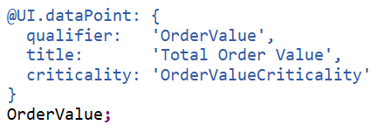
Kennzahlen mit @UI.dataPoint
Ein Data Point beschreibt:
den Wert
einen fachlichen Titel
optional Einheit oder Währung
optional Zielwert und Criticality
Notes:
Mit @UI.dataPoint kennzeichnen wir ein Element als besonders wichtige Kennzahl.
Der Qualifier OrderValue gibt dem Data Point einen eindeutigen Namen. Über diesen Namen können wir ihn später in einer Facet referenzieren.
Der Titel beschreibt die fachliche Bedeutung des Werts. In unserem Fall handelt es sich um den gesamten Nettowert des Auftrags.
Die Währung muss nicht innerhalb des Data Points nochmals angegeben werden, wenn TotalNetAmount bereits über @Semantics.amount.currencyCode mit dem Währungscode verbunden ist.

Slide 34
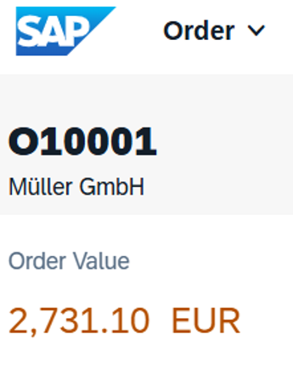
Data Point im Kopfbereich
Fiori Elements übernimmt:
den Wert aus TotalNetAmount
die Währung aus der Betragssemantik
die Bewertung aus OrderCriticality
die Darstellung im Kopfbereich
Eine zusätzliche Data-Point-Facet ist nicht erforderlich.
Notes:
In unserer Fiori-Elements-Anwendung erscheint der Data Point bereits durch die Annotation @UI.dataPoint im Kopfbereich der Object Page.
Wir müssen ihn deshalb nicht zusätzlich durch eine Facet in den Inhaltsbereich einbinden.
Der Data Point verwendet OrderValue als Kennzahl. Die zugehörige Währung ergibt sich aus der vorhandenen Betragssemantik.
Über criticality verweist er zusätzlich auf das Element OrderValueCriticality.
Damit entsteht allein aus der Elementannotation eine hervorgehobene und semantisch bewertete Kennzahl im Seitenkopf.

Slide 35
Criticality: Werte fachlich bewerten
Wert | Bedeutung | Typische Darstellung
0 | neutral | neutral
1 | negativ | rot
2 | kritisch | orange
3 | positiv | grün
5 | Information | blau
Notes:
Ein Betrag allein sagt noch nicht, ob er als gut, schlecht oder kritisch einzustufen ist.
Die Criticality ergänzt diese fachliche Bewertung. Dabei verwenden wir keine konkreten Farben, sondern semantische Zustände.
Der Wert 1 steht für negativ, 2 für kritisch und 3 für positiv. Das Framework entscheidet, wie der jeweilige Zustand im verwendeten Theme und Steuerelement dargestellt wird.
Dadurch bleibt die Anwendung barriereärmer und unabhängig von einer fest programmierten Farbgebung.
In unserem Beispiel liefert das Element OrderValueCriticality die Bewertung des Auftragswerts.

Slide 36
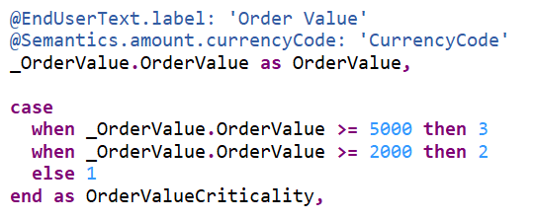
Criticality im Datenmodell bestimmen
Notes:
Die fachliche Bewertung muss irgendwo bestimmt werden. Für das Workshopbeispiel verwenden wir einen einfachen CASE-Ausdruck.
Aufträge ab 5.000 Euro bewerten wir positiv. Werte zwischen 2.000 und 5.000 Euro gelten als kritisch, kleinere Aufträge als negativ.
Diese Grenzen dienen ausschließlich der Demonstration. In einer realen Anwendung müssten sie aus dem fachlichen Kontext stammen und könnten beispielsweise von Auftragsart, Vertriebsorganisation oder Kundengruppe abhängen.
Der entscheidende Architekturgedanke lautet: Das Datenmodell liefert den semantischen Zustand. Die UI interpretiert diesen Zustand und stellt ihn passend dar.

Slide 37
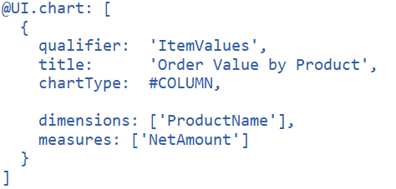
Diagramme mit @UI.chart
Bestandteil | Verwendung
dimensions | Kategorien auf der Achse
measures | numerischr Werte
chartType | Art der Darstellung
Notes:
Das Diagramm benötigt mindestens eine Dimension und eine Kennzahl.
Die Dimension legt fest, nach welchem Merkmal die Werte gegliedert werden. Wir verwenden den Produktnamen.
Die Kennzahl ist der zu aggregierende numerische Wert. Dafür verwenden wir den Nettobetrag der Auftragsposition.
Als Diagrammtyp wählen wir ein Säulendiagramm. Damit lassen sich die Werte der einzelnen Produkte gut miteinander vergleichen.
Die Annotation beschreibt die fachliche Struktur des Diagramms. Die eigentliche Grafik erzeugt Fiori Elements.

Slide 38
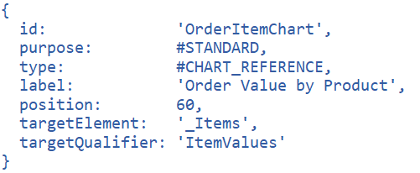
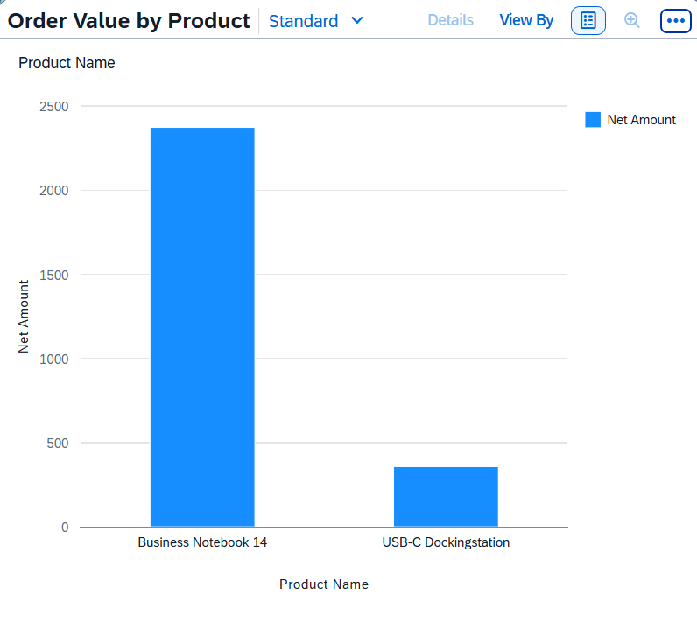
Chart über eine Assoziation einbinden
Notes:
Das Diagramm basiert nicht auf einfachen Feldern der Auftragsentität, sondern auf den verbundenen Auftragspositionen.
Deshalb verwendet die Chart Facet wieder die Assoziation _Items. targetElement bestimmt den Navigationsweg zur Positionsentität.
Dort sucht Fiori Elements nach dem Chart mit dem Qualifier AmountByProduct.
Das entspricht dem Vorgehen bei der Positionstabelle: Der Auftrag legt fest, wo die Visualisierung erscheint. Die Positionsentität beschreibt deren Inhalt.

Slide 39
Visuelle Elemente einfügen
OrderValue und OrderValueCriticality im Datenmodell zeigen
@UI.dataPoint ergänzen
Darstellung und Criticality im Kopfbereich testen
@UI.chart an der Positionsentität definieren
Chart über _Items in die Object Page einbinden
Diagramm und Positionstabelle vergleichen
Notes:
Schritt 1 – Werte im Datenmodell zeigen
Die Auftrags-Projection stellt folgende Elemente bereit:
TotalNetAmount,
OrderCriticality,
CurrencyCode,
OrderValue besitzt die Betragssemantik:
@Semantics.amount.currencyCode: 'CurrencyCode‘
OrderValue
Die beispielhafte Bewertung lautet:
case
when OrderValue >= 5000
then 3
when OrderValue >= 2000
then 2
else 1
end as OrderValueCriticality
Sprechertext
Das Datenmodell liefert sowohl die Kennzahl als auch ihre fachliche Bewertung.
Die UI muss weder den Auftragswert berechnen noch selbst entscheiden, ob dieser Wert positiv, kritisch oder negativ ist.
Schritt 2 – Data Point ergänzen
In ZC_CDSOrder_UI am Element TotalNetAmount:
@UI.dataPoint: {
qualifier: 'OrderValue',
title: 'Auftragswert',
criticality: 'OrderValueCriticality‘
}
OrderValue;
Aktion
Metadata Extension aktivieren.
Object Page vollständig aktualisieren.
Kopfbereich betrachten.
Erwartetes Ergebnis
Der Auftragswert erscheint unmittelbar im Kopfbereich:
Auftragswert
6.270,10 EUR
Die Darstellung berücksichtigt den Wert von OrderValueCriticality.
Sprechertext
Wir ergänzen nur den Data Point und keine weitere Facet.
Nach der Aktivierung zeigt Fiori Elements die Kennzahl im Kopfbereich der Object Page an. Die Währung wird aufgrund der semantischen Verknüpfung gemeinsam mit dem Betrag dargestellt.
Schritt 3 – Criticality testen
Aktion
Aufträge mit unterschiedlichen Gesamtwerten öffnen:
unter 2.000 EUR
zwischen 2.000 und 5.000 EUR
ab 5.000 EUR
Erwartetes Ergebnis
Der Data Point wechselt zwischen den semantischen Zuständen:
OrderValueCriticality | Bewertung
1 | negativ
2 | kritisch
3 | positiv
Sprechertext
Die Annotation bleibt für alle Aufträge identisch. Lediglich der Wert von OrderValueCriticality ändert sich.
Dadurch erhält jeder Auftrag eine datenabhängige Darstellung, ohne dass wir UI-Logik in JavaScript implementieren.
Schritt 4 – Chart definieren
In ZC_CDSOrderItem_UI vor annotate entity:
@UI.chart: [{
qualifier: 'AmountByProduct',
title: 'Auftragswert nach Produkt',
description: 'Nettobetrag der Auftragspositionen',
chartType: #COLUMN,
dimensions: [ 'ProductName' ],
measures: [ 'NetAmount' ],
dimensionAttributes: [{
dimension: 'ProductName',
role: #CATEGORY
}],
measureAttributes: [{
measure: 'NetAmount',
role: #AXIS_1
}]
}]
Damit beschreibt die Positionsentität:
ProductName als Dimension
NetAmount als Kennzahl
ein Säulendiagramm als Darstellung
Schritt 5 – Chart-Facet ergänzen
In ZC_CDSOrder_UI:
{
id: 'ProductChart',
purpose: #STANDARD,
type: #CHART_REFERENCE,
targetElement: '_Items',
targetQualifier: 'AmountByProduct',
label: 'Auftragswert nach Produkt',
position: 50
}
Die Positionstabelle bleibt auf Position 40:
{
id: 'Items',
purpose: #STANDARD,
type: #LINEITEM_REFERENCE,
targetElement: '_Items',
label: 'Auftragspositionen',
position: 40
}
Vollständige Facet-Liste
@UI.facet: [
{
id: 'Identification',
purpose: #STANDARD,
type: #IDENTIFICATION_REFERENCE,
label: 'Auftrag',
position: 10
},
{
id: 'General',
purpose: #STANDARD,
type: #FIELDGROUP_REFERENCE,
targetQualifier: 'General',
label: 'Allgemeine Daten',
position: 20
},
{
id: 'Customer',
purpose: #STANDARD,
type: #FIELDGROUP_REFERENCE,
targetQualifier: 'Customer',
label: 'Kundendaten',
position: 30
},
{
id: 'Items',
purpose: #STANDARD,
type: #LINEITEM_REFERENCE,
targetElement: '_Items',
label: 'Auftragspositionen',
position: 40
},
{
id: 'ProductChart',
purpose: #STANDARD,
type: #CHART_REFERENCE,
targetElement: '_Items',
targetQualifier: 'AmountByProduct',
label: 'Auftragswert nach Produkt',
position: 50
}
]
Ergebnis
Object Page
├─ Kopfbereich
│ └─ Auftragswert mit Criticality
├─ Auftrag
├─ Allgemeine Daten
├─ Kundendaten
├─ Auftragspositionen
└─ Auftragswert nach Produkt
Für den Foliensatz sollten wir daher festhalten:
@UI.dataPoint erzeugt in unserer Fiori-Elements-Anwendung bereits die Kennzahl im Kopfbereich. Eine zusätzliche #DATAPOINT_REFERENCE im Inhaltsbereich ist weder erforderlich noch in der getesteten Darstellung wirksam.

Slide 40
Von der Anwendung zur Analyse
Fiori-Elements-Anwendung | Analytische Query
einzelner Auftrag | alle Aufträge
feste Object Page | flexible Auswertung
Positionstabelle | aggregierte Kennzahlen
Navigation | Drilldown
transaktional Verwendung | analytische Verwendung
Fragestellungen:
Welcher Umsatz entfällt auf ein Produkt?
Wie unterscheiden sich Verkaufsorganisationen?
Wie entwickelt sich der Umsatz im Zeitverlauf?
Notes:
In der Fiori-Elements-Anwendung haben wir bisher einzelne Aufträge betrachtet.
Der List Report zeigt zwar mehrere Aufträge, aber seine Aufgabe besteht weiterhin darin, konkrete Geschäftsobjekte zu suchen und zu öffnen. Auch das Diagramm auf der Object Page bezieht sich immer nur auf den aktuell ausgewählten Auftrag.
Eine analytische Query verfolgt einen anderen Ansatz. Sie betrachtet die Daten vieler Aufträge gemeinsam und aggregiert die Kennzahlen nach frei wählbaren Merkmalen.
Der Anwender kann beispielsweise zunächst den Umsatz nach Verkaufsorganisation anzeigen und anschließend zusätzlich nach Produkt oder Datum aufschlüsseln.

Slide 41
Merkmale und Kennzahlen
Merkmale | Kennzahlen
Produkt | Nettobetrag
Verkaufsorganisation | Menge
Auftragsdatum | Anzahl
Kunde | Durchschnitt
Notes:
Analytische Modelle unterscheiden zwischen Merkmalen und Kennzahlen.
Merkmale beschreiben, wie Daten gegliedert werden können. Dazu gehören beispielsweise Produkt, Kunde, Verkaufsorganisation und Datum.
Kennzahlen sind numerische Werte, die ausgewertet und in der Regel aggregiert werden. In unserem Beispiel verwenden wir den Nettobetrag.
Die grundlegende analytische Fragestellung kombiniert beides: Wir möchten eine Kennzahl nach einem oder mehreren Merkmalen betrachten.

Slide 42
Das analytische CDS-Modell
Ebene | Aufgabe
Dimension | Stammdaten und beschreibende Merkmale
Cube | Fakten, Kennzahlen und Beziehungen
Query | Achsen, Drilldown und Verbrauchersicht
Query
Dimension 1
Cube
Dimension 2
Notes:
Unser analytisches Modell besteht aus drei Ebenen.
Die Produktdimension beschreibt die Produkte. Sie stellt den fachlichen Produktschlüssel, den Produktnamen und weitere Attribute bereit.
Der Cube enthält die Fakten. Eine Zeile des Cubes entspricht zunächst einer Auftragsposition. Diese Zeile besitzt Merkmale wie Produkt und Verkaufsorganisation sowie die Kennzahl Nettobetrag.
Die Query legt schließlich fest, welche Merkmale und Kennzahlen in der anfänglichen Auswertung erscheinen und welche Elemente für weitere Analysen zur Verfügung stehen.

Slide 43
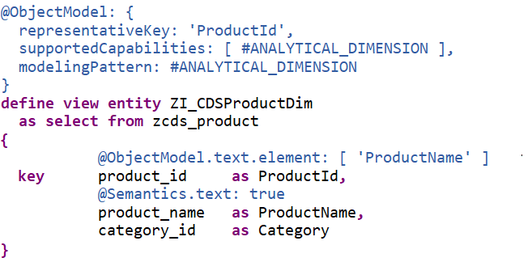
Dimensionen
Eine Dimension besitzt:
einen repräsentativen Schlüssel
beschreibende Texte
weitere Attribute
später optional eine Hierarchie
Notes:
Eine Dimension stellt Stammdaten für die analytische Auswertung bereit.
Unsere Produktdimension wird mit @Analytics.dataCategory: #DIMENSION gekennzeichnet.
ProductId ist der repräsentative Schlüssel. Er identifiziert den fachlichen Dimensionswert, während ProductName den lesbaren Text liefert.
CategoryId ist zunächst ein normales Attribut der Produktdimension. Im nächsten Abschnitt bauen wir darauf eine Produkthierarchie auf.

Slide 44
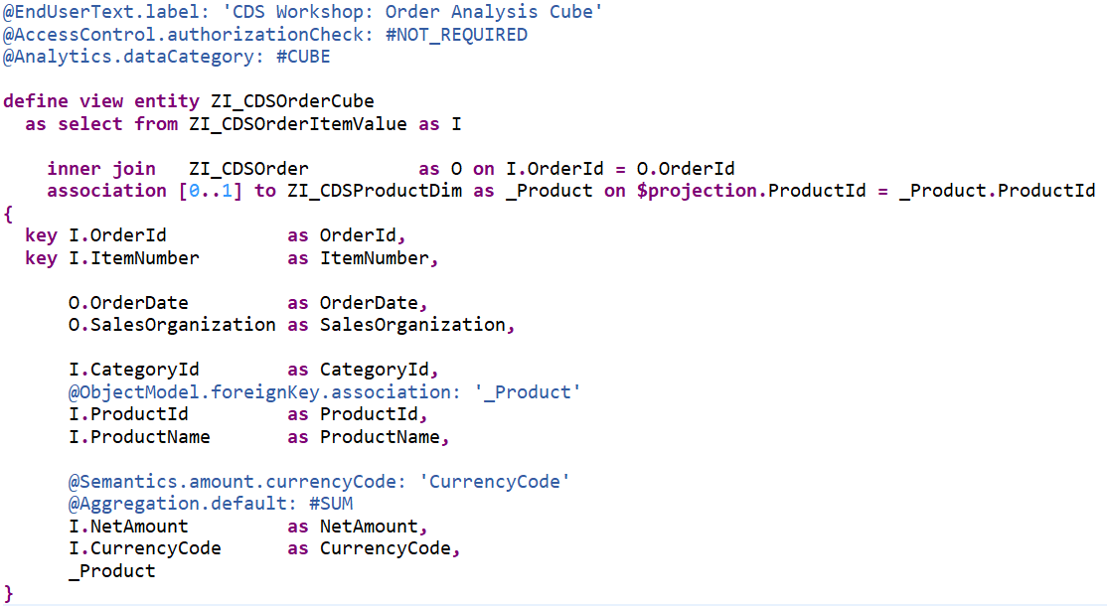
Der analytische Cube
Notes:
Der Cube enthält die Fakten unseres analytischen Modells.
Seine Granularität wird durch die Schlüssel bestimmt. In unserem Fall entspricht jede Zeile einer Auftragsposition, identifiziert durch Auftragsnummer und Positionsnummer.
NetAmount ist eine Kennzahl. Mit @Aggregation.default: #SUM legen wir fest, dass die Werte standardmäßig summiert werden.
Die Query entscheidet später dynamisch, über welche Merkmale diese Summe gebildet wird.

Slide 45
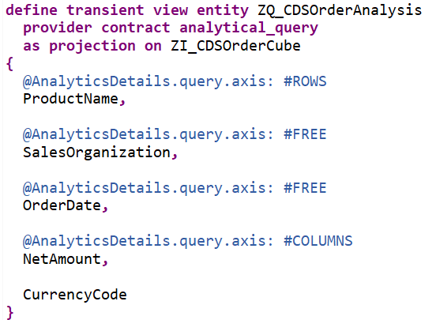
Die analytische Query
Notes:
Die analytische Query wird als transiente View Entity mit dem Provider Contract analytical_query definiert.
Transient bedeutet, dass sie nicht wie eine gewöhnliche CDS View Entity als persistente SQL-Sicht beziehungsweise allgemeine SQL-Datenquelle gedacht ist. Sie wird von der Analytical Engine ausgewertet.
Mit @AnalyticsDetails.query.axis ordnen wir ihre Elemente verschiedenen Bereichen der initialen Darstellung zu.
ProductName erscheint in den Zeilen, NetAmount in den Spalten. Die Verkaufsorganisation stellen wir zunächst als freies Merkmal bereit.

Slide 46
Achsen einer analytischen Query
Achse | Bedeutung
#ROWS | initialer Drilldown in den Zeilen
#COLUMNS | Kennzahlen beziehungsweise Spalten
#FREE | verfügbar, aber zunächst nicht angezeigt
Die Query definiert den Startzustand – nicht nur ein starres Ergebnis.
Notes:
Die Achsenzuordnung legt die anfängliche Darstellung fest.
Elemente auf #ROWS bilden den initialen Drilldown. Werden Verkaufsorganisation und Produkt dort eingeordnet, gruppiert die Analytical Engine die Werte zunächst nach diesen beiden Merkmalen.
Auf #COLUMNS befindet sich in unserem Beispiel der Nettobetrag.
Mit #FREE stellen wir Merkmale bereit, die der Anwender später in die Analyse aufnehmen kann. Dadurch ist die Query flexibler als eine fest gruppierte SQL-Aggregation.

Slide 47
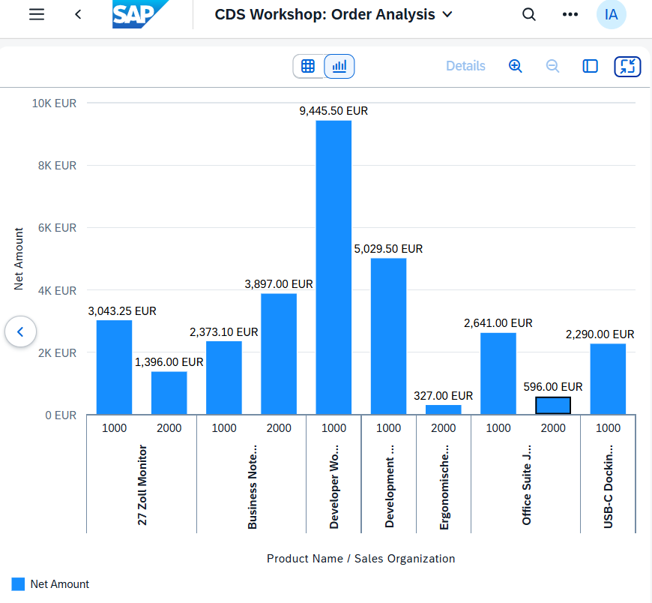
Cube und analytische Query erstellen
Produktdimension anlegen
Cube anlegen
Dimension mit dem Cube verbinden
Kennzahl definieren
Cube testen
Analytische Query anlegen
Query aktivieren und starten
Notes:
Schritt 1 – Produktdimension anlegen
Neues Data Definition Object
ZI_CDSProductDim
Coding
@EndUserText.label: 'CDS Workshop: Product Dimension'
@AccessControl.authorizationCheck: #NOT_REQUIRED
@Analytics.dataCategory: #DIMENSION
@ObjectModel: {
representativeKey: 'ProductId',
supportedCapabilities: [ #ANALYTICAL_DIMENSION ],
modelingPattern: #ANALYTICAL_DIMENSION
}
define view entity ZI_CDSProductDim
as select from zcds_product
{
@ObjectModel.text.element: [ 'ProductName' ]
key product_id as ProductId,
@Semantics.text: true
product_name as ProductName,
category_id as CategoryId
}
Aktion
View aktivieren
Data Preview öffnen
Produktschlüssel und Texte zeigen
Sprechertext
Die Produktdimension basiert unmittelbar auf der Produkttabelle.
ProductId ist der repräsentative Schlüssel. Über @ObjectModel.text.element verbinden wir ihn mit dem Produktnamen. Umgekehrt kennzeichnet @Semantics.text: true das Textelement.
Die beiden zusätzlichen ObjectModel-Eigenschaften bereiten die Dimension bereits auf ihre spätere Verwendung mit einer analytischen Hierarchie vor.
Schritt 2 – Cube anlegen
Neues Data Definition Object
ZI_CDSOrderCube
Coding
@EndUserText.label: 'CDS Workshop: Order Analysis Cube'
@AccessControl.authorizationCheck: #NOT_REQUIRED
@Analytics.dataCategory: #CUBE
define view entity ZI_CDSOrderCube
as select from ZI_CDSOrderItemValue as I
inner join ZI_CDSOrder as O
on I.OrderId = O.OrderId
association [0..1] to ZI_CDSProductDim as _Product
on $projection.ProductId = _Product.ProductId
{
key I.OrderId as OrderId,
key I.ItemNumber as ItemNumber,
O.OrderDate as OrderDate,
O.SalesOrganization as SalesOrganization,
@ObjectModel.foreignKey.association: '_Product'
I.ProductId as ProductId,
I.ProductName as ProductName,
@Semantics.amount.currencyCode: 'CurrencyCode'
@Aggregation.default: #SUM
I.NetAmount as NetAmount,
I.CurrencyCode as CurrencyCode,
_Product
}
Sprechertext
Der Cube verbindet die wertorientierten Auftragspositionen mit den Kopfdaten des Auftrags.
Aus der Position übernehmen wir Produkt und Nettobetrag. Der Auftrag liefert das Auftragsdatum und die Verkaufsorganisation.
Die beiden Schlüssel zeigen die Granularität des Cubes: Eine Zeile entspricht einer Auftragsposition.
Schritt 3 – Dimension mit dem Cube verbinden
Hervorzuhebendes Coding
association [0..1] to ZI_CDSProductDim as _Product
on $projection.ProductId = _Product.ProductId
Am Element:
@ObjectModel.foreignKey.association: '_Product'
I.ProductId as ProductId,
Im Elementblock:
_Product
Sprechertext
Drei Bestandteile wirken zusammen.
Die Assoziation beschreibt die Beziehung zur Produktdimension. Die Fremdschlüsselannotation kennzeichnet ProductId als das zugehörige Merkmal. Schließlich wird _Product exponiert.
Dadurch erkennt das analytische Modell die Verbindung zwischen dem Fakt im Cube und den Stammdaten der Dimension.
Schritt 4 – Kennzahl definieren
Coding hervorheben
@Semantics.amount.currencyCode: 'CurrencyCode'
@Aggregation.default: #SUM
I.NetAmount as NetAmount,
Sprechertext
NetAmount übernimmt zwei verschiedene Rollen.
Die Semantics-Annotation verbindet den Betrag mit seinem Währungscode.
@Aggregation.default: #SUM kennzeichnet das Element als additive Kennzahl. Die Analytical Engine darf die Nettobeträge also über die ausgewählten Merkmale summieren.
Der Währungscode selbst wird nicht summiert, sondern dient als Einheit der Kennzahl.
Schritt 5 – Cube testen
Aktion
Cube aktivieren.
Data Preview öffnen.
einzelne Auftragspositionen zeigen.
Schlüssel und Granularität erläutern.
Erwartetes Ergebnis
Die Data Preview enthält noch unaggregierte Fakten:
OrderId
ItemNumber
ProductId
SalesOrganization
NetAmount
…10P10010002.373,10
…20P20010002.290,00
Sprechertext
Die normale Data Preview zeigt zunächst die Granularität des Cubes. Wir sehen einzelne Auftragspositionen.
Die Aggregation entsteht erst durch den analytischen Verbraucher beziehungsweise die analytische Query. Der Cube selbst speichert keine vorab berechneten Summenzeilen.
Schritt 6 – Analytische Query anlegen
Neues Data Definition Object
ZQ_CDSOrderAnalysis
Coding
@EndUserText.label: 'CDS Workshop: Order Analysis'
@AccessControl.authorizationCheck: #NOT_ALLOWED
define transient view entity ZQ_CDSOrderAnalysis
provider contract analytical_query
as projection on ZI_CDSOrderCube
{
@AnalyticsDetails.query.axis: #ROWS
SalesOrganization,
@AnalyticsDetails.query.axis: #ROWS
ProductName,
@AnalyticsDetails.query.axis: #FREE
ProductId,
@AnalyticsDetails.query.axis: #FREE
OrderDate,
@AnalyticsDetails.query.axis: #COLUMNS
NetAmount,
CurrencyCode
}
Sprechertext
Die Query projiziert auf den Cube, führt aber nicht einfach eine feste SQL-Selektion aus.
Der Provider Contract analytical_query sorgt dafür, dass die View durch die Analytical Engine interpretiert wird.
Wir legen Verkaufsorganisation und Produktname auf die Zeilenachse. Der Nettobetrag erscheint auf der Spaltenachse. Produktnummer und Auftragsdatum bleiben als freie Merkmale verfügbar.
Schritt 7 – Query aktivieren und starten
Aktion
Query aktivieren.
Mit F8 beziehungsweise Open Data Preview starten.
Analytical Query Preview öffnen.
initiales Ergebnis erläutern.
Erwartetes Ergebnis
Sales Organization Product Name Net Amount
1000 27 Zoll Monitor 3.043,25 EUR
Business Notebook 14 2.373,10 EUR
Developer Workstation 9.445,50 EUR
Development Tools Pro 5.029,50 EUR
Office Suite Jahreslizenz 2.641,00 EUR
USB-C Dockingstation 2.290,00 EUR
2000 27 Zoll Monitor 1.396,00 EUR
Business Notebook 14 3.897,00 EUR
Ergonomische Tastatur 327,00 EUR
Office Suite Jahreslizenz 596,00 EUR
Sprechertext
Nun sehen wir keine einzelnen Auftragspositionen mehr. Die Analytical Engine gruppiert die Daten nach Verkaufsorganisation und Produktname.
Wenn mehrere Positionen dieselbe Kombination von Merkmalen besitzen, werden ihre Nettobeträge automatisch summiert.
Schritt 8 – Analytische Flexibilität demonstrieren
Aktion
In der Query Preview:
SalesOrganization aus dem Drilldown entfernen.
nur nach ProductName auswerten.
OrderDate aus dem freien Bereich ergänzen.
Reihenfolge der Merkmale ändern.
zwischen Tabellen- und Diagrammansicht wechseln.
Sprechertext
Die Query definiert lediglich den Startzustand der Analyse.
Der Anwender kann Merkmale entfernen, hinzufügen oder umordnen. Die Analytical Engine berechnet die Aggregation für den jeweils aktuellen Drilldown neu.
Genau das unterscheidet die analytische Query von einer gewöhnlichen CDS View mit einem fest codierten GROUP BY.
Schritt 9 – Diagrammansicht zeigen
Aktion
Die grafische Darstellung der Query öffnen.
Erwartetes Ergebnis
Die Query Preview erzeugt aus den aktuellen Achsen ein Diagramm, beispielsweise:
Verkaufsorganisation und Produkt auf der Kategorienachse
Nettobetrag als Säulenhöhe
Sprechertext
Für die analytische Darstellung benötigen wir hier keine @UI.chart-Annotation wie auf der Object Page.
Die analytische Umgebung kennt bereits die Merkmale, Kennzahlen und Achsenzuordnungen. Daraus kann sie dynamisch eine passende Tabellen- oder Diagrammansicht erzeugen.
Warum kein festes GROUP BY?
Vergleich
Aggregierte CDS View
select from ...
{
ProductId,
sum( NetAmount ) as NetAmount
}
group by ProductId
Ergebnis:
Nettobetrag fest nach ProductId
Analytische Query
Nettobetrag nach:
- Produkt
- Verkaufsorganisation
- Datum
- beliebigen Kombinationen
Sprechertext
Eine aggregierte CDS View aus Teil 2 besitzt eine festgelegte Granularität. Wenn sie nach Produkt gruppiert, kann der Verbraucher diese Gruppierung nicht einfach in eine Auswertung nach Verkaufsorganisation umwandeln.
Der analytische Cube stellt dagegen die Fakten auf einer ausreichend detaillierten Ebene bereit. Die Query und die Analytical Engine bestimmen die Aggregation dynamisch.
Typische Fehler während der Demo
NetAmount wird nicht aggregiert
Prüfen:
@Aggregation.default: #SUM
Produkt wird nicht als Dimension erkannt
Prüfen:
association [0..1] to ZI_CDSProductDim as _Product
@ObjectModel.foreignKey.association: '_Product'
ProductId
und die exponierte Assoziation:
_Product
Betrag erscheint ohne Währung
Prüfen:
@Semantics.amount.currencyCode: 'CurrencyCode'
NetAmount
und:
CurrencyCode
Query lässt sich nicht als analytische Query starten
Prüfen:
define transient view entity
und:
provider contract analytical_query
Doppelte oder unerwartet hohe Werte
Prüfen:
Granularität des Cubes
Schlüssel OrderId und ItemNumber
Kardinalität der Dimensionsassoziation
mögliche Vervielfachung durch einen Join
Ergebnis von Live-Coding 5
Das analytische Grundmodell ist vollständig:
Die Query ermöglicht:
automatische Summierung des Nettobetrags
Auswertung nach Verkaufsorganisation und Produkt
Aufnahme weiterer Merkmale in den Drilldown
dynamische Tabellen- und Diagrammdarstellung
Überleitung zur Produkthierarchie
Sprechertext
Unsere Query kann den Umsatz bereits nach einzelnen Produkten auswerten. Die Produkte erscheinen dabei jedoch als flache Liste.
Fachlich gehören die Produkte zu Kategorien und Unterkategorien. Ein Business Notebook und eine Workstation gehören beispielsweise zur Kategorie Computer, diese wiederum zu Hardware und schließlich zur gemeinsamen Wurzel Produkte.
Im letzten Abschnitt ergänzen wir deshalb eine Produkthierarchie. Kategorien bilden darin die Strukturknoten, während die konkreten Produkte als Blätter erscheinen. Die Analytical Engine wird anschließend die Nettobeträge automatisch über alle Hierarchieebenen aggregieren.

Slide 48
Von der flachen Liste zur Hierarchie
Flache Produktliste
Fachliche Produkthierarchie
P100 Business Notebook 14
P110 Developer Workstation
P200 USB-C Dockingstation
P210 27 Zoll Monitor
P300 Office Suite Jahreslizenz
P310 Development Tools Pro
PROD
├─ HARDWARE
│ ├─ COMPUTER
│ │ ├─ P100
│ │ └─ P110
│ └─ ACCESSORY
└─ SOFTWARE
├─ DEVELOP
└─ OFFICE
Notes:
Unsere analytische Query zeigt die Produkte bislang als flache Liste.
Fachlich bilden die Produkte jedoch eine Hierarchie. Das Business Notebook und die Developer Workstation gehören zur Kategorie Computer. Diese gehört zu Hardware und Hardware wiederum zur gemeinsamen Wurzel Produkte.
Dabei sind nicht alle Hierarchieknoten gleichartig. Kategorien bilden die Struktur, während konkrete Produkte die Blätter darstellen.
Genau diese gemischte Hierarchie modellieren wir im letzten Live-Coding.

Slide 49
Unterschiedliche Knotentypen
Knotentyp | Fachlicher Schlüssel | Verwendung
Kategorie | CategoryId | Strukturknoten
Produkt | ProductId | Blatt und Dimensionswert
technischer Knoten | NodeId | Parent-Child-Beziehung
Notes:
Unsere Hierarchie enthält zwei fachliche Knotentypen.
Bei einem Kategorie-Knoten ist CategoryId der fachliche Schlüssel. Bei einem Produktknoten ist es ProductId.
Zusätzlich benötigt jeder Knoten einen technischen Schlüssel NodeId. Über NodeId und ParentNodeId wird die Baumstruktur aufgebaut.
Obwohl NodeId, CategoryId und ProductId in unserem einfachen Datenbestand teilweise denselben Inhalt besitzen, erfüllen sie unterschiedliche analytische Rollen und dürfen nicht miteinander verwechselt werden.

Slide 50
Aufbau des Hierarchiemodells
ZI_CDSProductDim
Produktdimension
ZI_CDSProductHierarchy
Parent-Child-Hierarchie
ZI_CDSProdHierNode
Knoten und Elternknoten der Hierarchie
ZI_CDSProdHierBase
Kategorien und Produkte
Notes:
Das vollständige Modell besteht aus mehreren CDS-Objekten.
Die Basis View Entity ZI_CDSPRodHierBase führt Kategorien und Produkte in einer einheitlichen Knotenstruktur zusammen.
Die Node-View ergänzt die Self-Association zum Elternknoten und die Assoziationen zu den fachlichen Kategorie- und Produktdimensionen.
Darauf basiert die eigentliche Parent-Child-Hierarchie.
Die Produktdimension veröffentlicht diese Hierarchie.
Der Cube ist bereits mit der Produktdimension verbunden, und die analytische Query kann die Hierarchie schließlich am Merkmal ProductId einschalten.

Slide 51
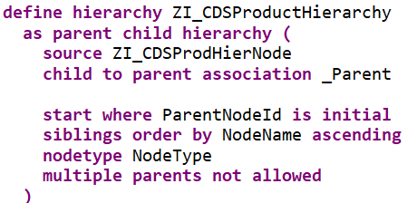
Parent-Child-Hierarchie
Bestandteil | Bedeutung
source | Quelle der Hierarchieknoten
_Parent | Verbindung zum Elternknoten
start where | Bestimmung der Wurzel
siblings order by | Reihenfolge gleichrangiger Knoten
nodetype | fachlicher Typ des Knotens
Notes:
Die CDS-Hierarchie verwendet das Parent-Child-Modell.
Die Node-View liefert die Knoten. Die Assoziation _Parent verbindet jeden Knoten mit seinem Elternknoten.
start where ParentNodeId is initial bestimmt die Wurzel der Hierarchie.
nodetype NodeType ist für unser gemischtes Modell besonders wichtig. Der Inhalt von NodeType legt fest, welches Element den fachlichen Schlüssel des jeweiligen Knotens enthält.

Slide 52
Technischer und fachlicher Schlüssel
NodeId | ParentNodeId | NodeType | CategoryID | ProductId
HARDWARE | PROD | CATEGORYID | HARDWARE
COMPUTER | HARDWARE | CATEGORYID | COMPUTER
P100 | COMPUTER | PRODUCTID |  | P100
Notes:
Diese Trennung ist für die funktionierende Modellierung entscheidend.
NodeId identifiziert einen Knoten innerhalb des Baums. ParentNodeId verweist auf dessen übergeordneten Knoten.
CategoryId und ProductId ordnen den Knoten dagegen einer fachlichen Dimension zu.
Der Kategorie-Knoten COMPUTER verwendet CategoryId. Das Produktblatt P100 verwendet ProductId.
Die Produktdimension wird später über ProductId mit der Hierarchie verbunden – nicht über NodeId.

Slide 53
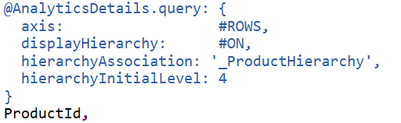
Hierarchie in der Query aktivieren
Die Analytical Engine übernimmt:
Baumdarstellung
Auf- und Zuklappen
Aggregation über alle Hierarchieebenen
Anzeige von Strukturknoten und Produktblättern
Notes:
Die Query exponiert zunächst den verschachtelten Assoziationspfad von der Produktdimension zur Hierarchie.
Am Merkmal ProductId schalten wir die Hierarchiedarstellung ein. hierarchyAssociation nennt die zuvor exponierte Assoziation.
hierarchyInitialLevel legt fest, bis zu welcher Ebene die Hierarchie beim Start aufgeklappt wird.
Die Analytical Engine aggregiert den Nettobetrag automatisch über Produkte, Unterkategorien, Hauptkategorien und die gemeinsame Wurzel.

Slide 54
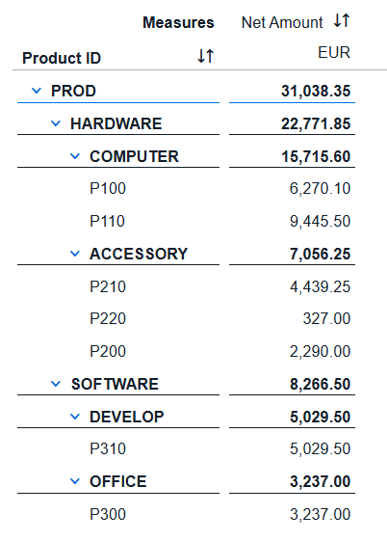
Ergebnis der Produkthierarchie
Notes:
Im Ergebnis erscheinen Kategorien und Produkte gemeinsam in einem Baum.
Kategorien bilden die aggregierten Strukturknoten. Produkte erscheinen als Blätter mit ihren jeweiligen Nettobeträgen.
Die Werte werden auf jeder Ebene automatisch summiert. So ergibt sich beispielsweise der Wert für Hardware aus den untergeordneten Kategorien Computer und Zubehör.
Damit beantwortet die Query sowohl Detailfragen zu einzelnen Produkten als auch zusammengefasste Fragen zu Produktgruppen.

Slide 55
Produkthierarchie implementieren
Kategorien und Produkte vereinigen
Bedeutung von NodeType zeigen
Kategorie als Knotendimension
Node-View anlegen
Parent-Child-Hierarchie definieren
Produktdimension mit der Hierarchie verbinden
Zusammengehörige Objekte aktivieren
Relation Explorer zeigen
Query um Hierarchie erweitern
Hierarchie testen
Notes:
Demoorganisation
Wegen der gegenseitigen Abhängigkeiten sollten folgende Objekte vorbereitet, aber noch nicht vollständig aktiviert sein:
ZI_CDSProdHierBase
ZI_CDSProdHierNode
ZI_CDSProductHierarchy
Erweiterung von ZI_CDSProductDim
Erweiterung von ZQ_CDSOrderAnalysis
Live ergänzt beziehungsweise erläutert werden:
die beiden Zweige der Union
NodeType
die Fremdschlüsselassoziationen
die Parent-Child-Definition
die Hierarchieassoziation der Produktdimension
displayHierarchy in der Query
Schritt 1 – Kategorien und Produkte vereinigen
Objekt
ZI_CDSProdHierBase
Coding
@AbapCatalog.viewEnhancementCategory: [#NONE]
@AccessControl.authorizationCheck: #NOT_REQUIRED
@EndUserText.label: 'CDS Workshop: Base for Product Hier.'
@Metadata.ignorePropagatedAnnotations: true
define view entity ZI_CDSProdHierBase
as select from zcds_category
{
key category_id as NodeId,
parent_category as ParentNodeId,
cast( category_name as abap.char(80) ) as NodeName,
cast( 'CATEGORYID' as abap.char(10) ) as NodeType,
category_id as CategoryId,
cast( category_name as abap.char(80) ) as CategoryName,
cast( '' as abap.char(10) ) as ProductId,
cast( '' as abap.char(80) ) as ProductName
}
union all
select from zcds_product
{
key product_id as NodeId,
category_id as ParentNodeId,
cast( product_name as abap.char(80) ) as NodeName,
cast( 'PRODUCTID' as abap.char(10) ) as NodeType,
cast( '' as abap.char(10) ) as CategoryId,
cast( '' as abap.char(80) ) as CategoryName,
product_id as ProductId,
cast( product_name as abap.char(80) ) as ProductName
}
Sprechertext
Der erste Zweig liefert die Kategorien. NodeId ist die Kategorie-ID und ParentNodeId die übergeordnete Kategorie.
Der zweite Zweig liefert die Produkte. Dort ist die Produkt-ID der Knoten und die zugehörige Kategorie der Elternknoten.
Da eine Union in beiden Zweigen dieselbe Struktur benötigt, ergänzen wir jeweils initiale Werte für die nicht verwendeten fachlichen Schlüssel.
Schritt 2 – Bedeutung von NodeType zeigen
Kategoriezeilen
cast( 'CATEGORYID' as abap.char(10) ) as NodeType
Dazugehöriges Element:
category_id as CategoryId
Produktzeilen
cast( 'PRODUCTID' as abap.char(10) ) as NodeType
Dazugehöriges Element:
product_id as ProductId
Sprechertext
NodeType enthält nicht nur eine frei gewählte Beschreibung wie CATEGORY oder PRODUCT.
Der Wert muss auf dasjenige Element verweisen, das den fachlichen Dimensionsschlüssel enthält. Deshalb verwenden wir CATEGORYID und PRODUCTID.
Für jedes dieser Elemente benötigt die nachfolgende Node-View eine passende Fremdschlüsselassoziation.
Schritt 3 – Kategorie als Knotendimension
ZI_CDSCategory bleibt als analytische Dimension für Kategorie-Strukturknoten erhalten:
@EndUserText.label: 'CDS Workshop: Product Categories'
@AccessControl.authorizationCheck: #NOT_REQUIRED
@Analytics.dataCategory: #DIMENSION
@ObjectModel: {
representativeKey: 'CategoryId',
supportedCapabilities: [ #ANALYTICAL_DIMENSION ],
modelingPattern: #ANALYTICAL_DIMENSION
}
define view entity ZI_CDSCategory
as select from zcds_category
{
@ObjectModel.text.element: [ 'CategoryName' ]
key category_id as CategoryId,
parent_category as ParentCategoryId,
@Semantics.text: true
category_name as CategoryName
}
Sprechertext
Die Kategorie ist keine eigenständige Dimension des Cubes mehr. Der Cube ist ausschließlich mit der Produktdimension verbunden.
Innerhalb der Produkthierarchie benötigen wir ZI_CDSCategory aber weiterhin als fachliche Dimension für die Kategorie-Strukturknoten.
Schritt 4 – Node-View anlegen
Objekt
ZI_CDSProdHierNode
Coding
@EndUserText.label: 'CDS Workshop: Product Hierarchy Nodes'
@AccessControl.authorizationCheck: #NOT_REQUIRED
@ObjectModel.representativeKey: 'NodeId'
define view entity ZI_CDSProdHierNode
as select from ZI_CDSProdHierBase
association [0..1] to ZI_CDSProdHierNode as _Parent
on $projection.ParentNodeId = _Parent.NodeId
association [0..1] to ZI_CDSCategory as _Category
on $projection.CategoryId = _Category.CategoryId
association [0..1] to ZI_CDSProductDim as _Product
on $projection.ProductId = _Product.ProductId
{
key NodeId,
ParentNodeId,
NodeName,
NodeType,
@ObjectModel.foreignKey.association: '_Category'
CategoryId,
CategoryName,
@ObjectModel.foreignKey.association: '_Product'
ProductId,
ProductName,
_Parent,
_Category,
_Product
}
Sprechertext
Die Node-View ergänzt drei Assoziationen.
_Parent verbindet einen Knoten mit seinem Elternknoten.
_Category ordnet Kategorie-Knoten ihrer fachlichen Kategorie-Dimension zu.
_Product ordnet Produktblätter der Produktdimension zu.
Die Fremdschlüsselannotationen an CategoryId und ProductId sind erforderlich, damit die Analytical Engine beide Knotentypen korrekt interpretieren kann.
Schritt 5 – Parent-Child-Hierarchie definieren
Objekt
ZI_CDSProductHierarchy
Coding
@EndUserText.label: 'CDS Workshop: Product Hierarchy'
@AccessControl.authorizationCheck: #NOT_REQUIRED
@ObjectModel: {
supportedCapabilities: [
#ANALYTICAL_PARENT_CHILD_HIERARCHY_NODE
],
modelingPattern:
#ANALYTICAL_PARENT_CHILD_HIERARCHY_NODE
}
define hierarchy ZI_CDSProductHierarchy
as parent child hierarchy (
source ZI_CDSProdHierNode
child to parent association _Parent
start where ParentNodeId is initial
siblings order by NodeName ascending
nodetype NodeType
multiple parents not allowed
)
{
key NodeId,
ParentNodeId,
NodeName,
NodeType,
CategoryId,
CategoryName,
ProductId,
ProductName,
_Parent,
_Category,
_Product,
$node.hierarchy_level
as HierarchyLevel,
$node.hierarchy_rank
as HierarchyRank,
$node.hierarchy_parent_rank
as HierarchyParentRank,
$node.hierarchy_is_orphan
as HierarchyIsOrphan,
$node.hierarchy_is_cycle
as HierarchyIsCycle
}
Sprechertext
Die Hierarchie verwendet die Node-View als Quelle und _Parent als Parent-Child-Beziehung.
Nur der Wurzelknoten besitzt einen initialen ParentNodeId.
Die zusätzlichen $node-Elemente liefern technische Informationen über die berechnete Hierarchie: Ebene, Rang, Elternrang sowie Hinweise auf verwaiste Knoten oder Zyklen.
Schritt 6 – Produktdimension mit der Hierarchie verbinden
ZI_CDSProductDim ergänzen:
association [0..1] to ZI_CDSCategory as _Category
on $projection.CategoryId = _Category.CategoryId
association [0..*] to ZI_CDSProductHierarchy as _Hierarchy
on $projection.ProductId = _Hierarchy.ProductId
Vollständige Fassung:
@EndUserText.label: 'CDS Workshop: Product Dimension'
@AccessControl.authorizationCheck: #NOT_REQUIRED
@Analytics.dataCategory: #DIMENSION
@ObjectModel: {
representativeKey: 'ProductId',
supportedCapabilities: [ #ANALYTICAL_DIMENSION ],
modelingPattern: #ANALYTICAL_DIMENSION
}
define view entity ZI_CDSProductDim
as select from zcds_product
association [0..1] to ZI_CDSCategory as _Category
on $projection.CategoryId = _Category.CategoryId
association [0..*] to ZI_CDSProductHierarchy as _Hierarchy
on $projection.ProductId = _Hierarchy.ProductId
{
@ObjectModel.text.element: [ 'ProductName' ]
key product_id as ProductId,
@Semantics.text: true
product_name as ProductName,
@ObjectModel.foreignKey.association: '_Category'
category_id as CategoryId,
_Category,
@ObjectModel.association.toHierarchy: true
_Hierarchy
}
Besonders hervorheben
on $projection.ProductId = _Hierarchy.ProductId
Sprechertext
Die Produktdimension wird über den fachlichen Dimensionswert ProductId mit der Hierarchie verbunden.
Die Verbindung erfolgt nicht über NodeId. NodeId dient ausschließlich zur technischen Identifikation der Knoten und für die Parent-Child-Beziehung.
@ObjectModel.association.toHierarchy: true kennzeichnet _Hierarchy als Hierarchieassoziation der Dimension.
Schritt 7 – Zusammengehörige Objekte aktivieren
Wegen der zyklischen Abhängigkeit gemeinsam markieren und aktivieren:
ZI_CDSProductDim
ZI_CDSProdHierNode
ZI_CDSProductHierarchy
Danach erneut aktivieren:
ZI_CDSOrderCube
ZQ_CDSOrderAnalysis
Sprechertext
Zwischen Produktdimension, Node-View und Hierarchie besteht eine zyklische Abhängigkeit.
Die Dimension veröffentlicht die Hierarchie. Die Hierarchie basiert auf der Node-View, und die Node-View verweist wiederum auf die Produktdimension.
Deshalb aktivieren wir diese Objekte gemeinsam.
Schritt 8 – Relation Explorer zeigen
Aktion
ZI_CDSOrderCube öffnen.
Open With → Relation Explorer.
_Product aufklappen.
_Hierarchy anzeigen.
Erwartetes Modell
ZI_CDSOrderCube
└─ _Product → ZI_CDSProductDim
└─ _Hierarchy → ZI_CDSProductHierarchy
Sprechertext
Der Relation Explorer zeigt den Navigationspfad besonders anschaulich.
Der Cube ist nicht direkt mit der Hierarchie verbunden. Er verweist auf die Produktdimension, und die Produktdimension veröffentlicht die Hierarchie.
Das entspricht dem klassischen analytischen Modell: Ein Fakt verweist auf einen Dimensionswert, und die Dimension stellt dessen Hierarchie bereit.
Schritt 9 – Query um die Hierarchie erweitern
ZQ_CDSOrderAnalysis anpassen:
@EndUserText.label: 'CDS Workshop: Order Analysis'
@AccessControl.authorizationCheck: #NOT_ALLOWED
define transient view entity ZQ_CDSOrderAnalysis
provider contract analytical_query
as projection on ZI_CDSOrderCube
{
_Product._Hierarchy as _ProductHierarchy,
@Consumption.hidden: true
_Product.ProductId as ProductDummy,
@AnalyticsDetails.query: {
axis: #ROWS,
displayHierarchy: #ON,
hierarchyAssociation: '_ProductHierarchy',
hierarchyInitialLevel: 3
}
ProductId,
@AnalyticsDetails.query.axis: #FREE
ProductName,
@AnalyticsDetails.query.axis: #FREE
SalesOrganization,
@AnalyticsDetails.query.axis: #FREE
OrderDate,
@AnalyticsDetails.query.axis: #COLUMNS
NetAmount,
CurrencyCode
}
Sprechertext
Die Query exponiert die verschachtelte Hierarchieassoziation unter dem lokalen Namen _ProductHierarchy.
Anschließend aktivieren wir die Hierarchiedarstellung am Merkmal ProductId.
hierarchyInitialLevel: 3 sorgt dafür, dass die ersten Ebenen beim Start bereits aufgeklappt erscheinen.
Schritt 10 – Hierarchie testen
Aktion
Query aktivieren.
Mit F8 starten.
Hierarchieknoten auf- und zuklappen.
Nettobeträge auf den Ebenen vergleichen.
optional SalesOrganization in den Drilldown aufnehmen.
Erwartetes Ergebnis
PROD
├─ HARDWARE
│ ├─ COMPUTER
│ │ ├─ P100
│ │ └─ P110
│ └─ ACCESSORY
│ ├─ P200
│ ├─ P210
│ └─ P220
└─ SOFTWARE
├─ DEVELOP
│ └─ P310
└─ OFFICE
└─ P300
Sprechertext
Die Analytical Engine stellt Kategorien und Produkte in einem gemeinsamen Baum dar.
Beim Zuklappen einer Kategorie bleiben die darunterliegenden Produktwerte erhalten und werden auf der Kategorieebene aggregiert.
Damit sehen wir unmittelbar den analytischen Nutzen der Hierarchie: Sie ermöglicht Auswertungen vom Gesamtwert bis zum einzelnen Produkt.
Typische Fehlerquellen
Hierarchie wird als ungültig ignoriert
Prüfen:
CATEGORYID → CategoryId → _Category
PRODUCTID → ProductId → _Product
Für jeden Wert von NodeType muss ein entsprechendes fachliches Element mit Fremdschlüsselassoziation vorhanden sein.
Hierarchie erscheint nicht in der Query
Prüfen:
@ObjectModel.association.toHierarchy: true
_Hierarchy
und:
_Product._Hierarchy as _ProductHierarchy
Produkte werden nicht zugeordnet
Prüfen:
on $projection.ProductId = _Hierarchy.ProductId
Nicht über NodeId verbinden.
Knoten fehlen oder erscheinen doppelt
Prüfen:
Ist jeder NodeId eindeutig?
Existiert jeder ParentNodeId als NodeId?
Besitzt nur die Wurzel einen initialen Elternknoten?
Liefert die Union doppelte Zeilen?

Slide 56
Was haben wir aufgebaut?
Fiori Elements
Analytik
Metadatenerweiterungen
List Report und Object Page
Navigation über Assoziationen
Data Points, Criticality und Charts
Dimensionen und Kennzahlen
analytischer Cube
transiente Query
Produkthierarchie
Notes:
In diesem dritten Kursteil haben wir unser CDS-Datenmodell für zwei unterschiedliche Verbraucher eingesetzt.
Für Fiori Elements haben wir mit Metadata Extensions einen List Report und eine Object Page gestaltet. Assoziationen verbinden den Auftrag mit seinen Positionen. Data Points und Charts ergänzen visuelle Darstellungen.
Für die Analytik haben wir eine Produktdimension, einen Cube und eine transiente Query erstellt. Die Produkthierarchie verbindet Kategorien als Strukturknoten mit Produkten als Blättern.
Beide Anwendungstypen basieren auf demselben Grundprinzip: CDS beschreibt nicht nur Daten, sondern auch Beziehungen, Semantik und vorgesehene Verwendung.

Slide 57
Die Kursreihe im Überblick
Teil | Ergebnis
1 | verbundenes und geschütztes CDS-Datenmodell
2 | Berechnungen, Aggregationen, Union und Erweiterungen
3 | Fiori-Elements-Anwendung und analytisches Modell
Notes:
Damit schließt sich der Bogen über alle drei Teile der Kursreihe.
Im ersten Teil haben wir CDS View Entities definiert, Assoziationen aufgebaut und den Zugriff mit DCL geschützt.
Im zweiten Teil haben wir Berechnungen und Funktionen auf die Datenbank verlagert, Daten aggregiert, Auftragsarten vereinigt und Views modifikationsfrei erweitert.
Im dritten Teil haben wir das entstandene Modell für Fiori Elements und analytische Anwendungen verwendet.
Aus einigen Datenbanktabellen ist damit schrittweise ein semantisch beschriebenes, verbundenes und für unterschiedliche Verbraucher nutzbares CDS-Datenmodell entstanden.

Slide 58
Zentrale Erkenntnisse
CDS View Entities beschreiben mehr als eine Datenbankabfrage
Daten und Schlüssel
Beziehungen und Kardinalitäten
fachliche Semantik
Berechtigungen
Benutzeroberflächen
analytische Modelle und Hierarchien
Gute CDS-Modelle machen fachliche Zusammenhänge für unterschiedliche Verbraucher nutzbar.
Notes:
Die wichtigste Erkenntnis der gesamten Kursreihe lautet: Eine CDS View Entity ist mehr als eine komfortablere Form einer SQL-Abfrage.
Ein gutes CDS-Modell beschreibt Schlüssel, Beziehungen und fachliche Semantik. Es kann Berechtigungen berücksichtigen und Metadaten für unterschiedliche Verbraucher bereitstellen.
Fiori Elements verwendet diese Metadaten zur Generierung einer Benutzeroberfläche. Die Analytical Engine nutzt sie für dynamische Aggregationen und Hierarchien.
Je sauberer diese Bedeutung im Datenmodell beschrieben ist, desto weniger muss jeder Verbraucher erneut implementieren.
Damit sind wir am Ende der Kursreihe angekommen.

Slide 59

Ressourcen
https://www.rheinwerk-verlag.de/core-data-services-fuer-abap/
https://learning.sap.com/courses/building-data-models-with-the-abap-dictionary-and-abap-core-data-services
https://learning.sap.com/courses/developing-analytical-models-with-cds-based-analytical-projection-views
https://training.sap.com/course/s4d430-data-modelling-in-abap-dictionary-and-abap-core-data-services-classroom-024-de-de

Slide 60
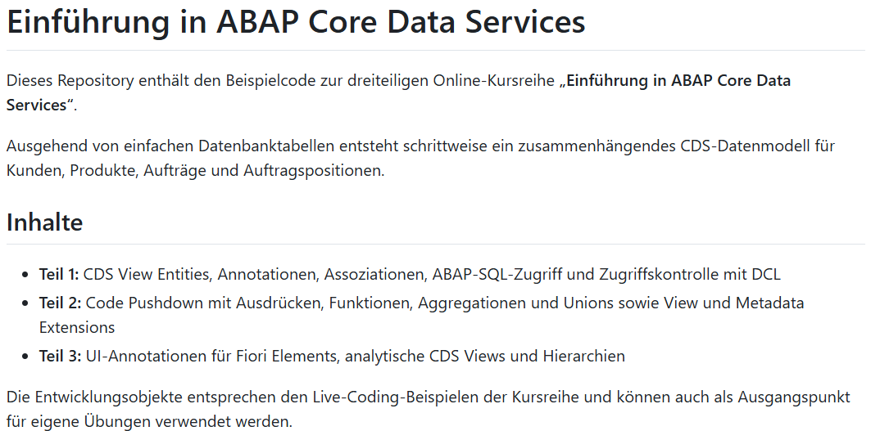
Ressourcen: GitHub-Repository zur Veranstaltung
https://github.com/MichaelWegelin/cds-workshop.git

